Slide 1

控制系统故障诊断与
容错控制
西北工业大学 航天学院
老师：袁 博
日期：2017.3

Slide 2
Northwestern Polytechnical University
西北工业大学 航天学院
第十章 容错控制
1.容错控制基本概念
2.参数空间理论
3.无人机容错控制系统设计

Slide 3
Northwestern Polytechnical University
西北工业大学 航天学院
第十章 容错控制
1.容错控制基本概念
2.参数空间理论
3.无人机容错控制系统设计

Slide 4
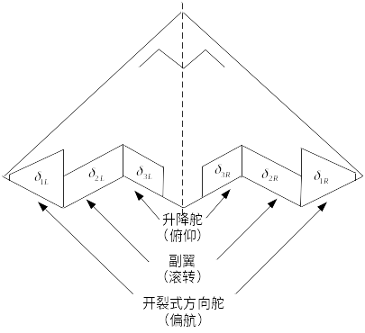
Northwestern Polytechnical University
西北工业大学 航天学院
典型长航时飞机
Notes:
无人机长时间、高轨道、远距离的续航需求，对无人机的飞行可靠性提出了更高的要求。
而提高飞行可靠性的途径有三种：提高元部件的可靠性、发展容错控制技术和加强维修措施。提高元部件的可靠性虽然可以提高系统的可靠性，但是元部件可靠性的提高不可能一蹴而就，而且，通过元部件可靠性来提高系统可靠性的能力毕竟有限。加强维修措施包括事前检测和事后修理，同样无法改变飞行可靠性。因此，发展容错控制技术显得尤为必要，它可以提高无人机飞行的可靠性。

Slide 5
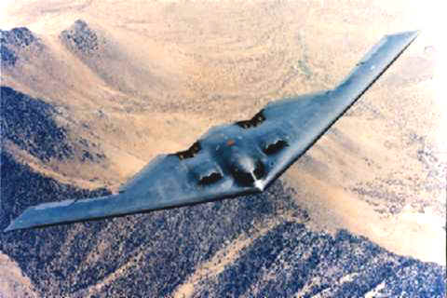
Northwestern Polytechnical University
西北工业大学 航天学院
典型长航时飞机
B-2远程隐身战略轰炸机
Notes:
无人机长时间、高轨道、远距离的续航需求，对无人机的飞行可靠性提出了更高的要求。
而提高飞行可靠性的途径有三种：提高元部件的可靠性、发展容错控制技术和加强维修措施。提高元部件的可靠性虽然可以提高系统的可靠性，但是元部件可靠性的提高不可能一蹴而就，而且，通过元部件可靠性来提高系统可靠性的能力毕竟有限。加强维修措施包括事前检测和事后修理，同样无法改变飞行可靠性。因此，发展容错控制技术显得尤为必要，它可以提高无人机飞行的可靠性。

Slide 6
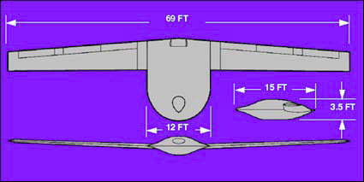
Northwestern Polytechnical University
西北工业大学 航天学院
典型长航时飞机
暗星无人侦察机DarkStar
Notes:
无人机长时间、高轨道、远距离的续航需求，对无人机的飞行可靠性提出了更高的要求。
而提高飞行可靠性的途径有三种：提高元部件的可靠性、发展容错控制技术和加强维修措施。提高元部件的可靠性虽然可以提高系统的可靠性，但是元部件可靠性的提高不可能一蹴而就，而且，通过元部件可靠性来提高系统可靠性的能力毕竟有限。加强维修措施包括事前检测和事后修理，同样无法改变飞行可靠性。因此，发展容错控制技术显得尤为必要，它可以提高无人机飞行的可靠性。

Slide 7
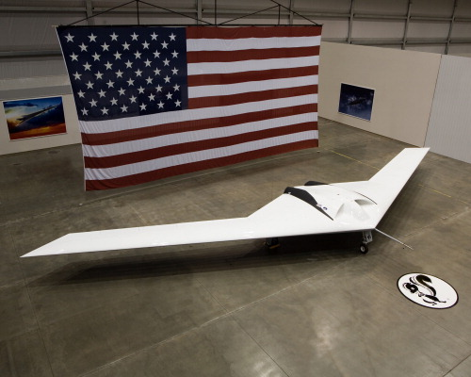
Northwestern Polytechnical University
西北工业大学 航天学院
典型长航时飞机
臭蚰无人机
Notes:
无人机长时间、高轨道、远距离的续航需求，对无人机的飞行可靠性提出了更高的要求。
而提高飞行可靠性的途径有三种：提高元部件的可靠性、发展容错控制技术和加强维修措施。提高元部件的可靠性虽然可以提高系统的可靠性，但是元部件可靠性的提高不可能一蹴而就，而且，通过元部件可靠性来提高系统可靠性的能力毕竟有限。加强维修措施包括事前检测和事后修理，同样无法改变飞行可靠性。因此，发展容错控制技术显得尤为必要，它可以提高无人机飞行的可靠性。

Slide 8
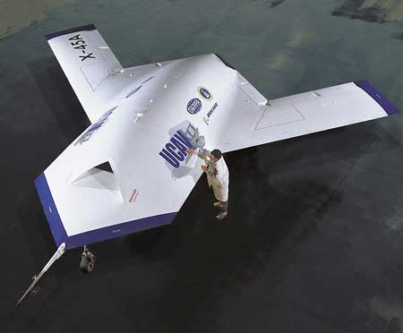
Northwestern Polytechnical University
西北工业大学 航天学院
典型长航时飞机
臭蚰无人机
Notes:
无人机长时间、高轨道、远距离的续航需求，对无人机的飞行可靠性提出了更高的要求。
而提高飞行可靠性的途径有三种：提高元部件的可靠性、发展容错控制技术和加强维修措施。提高元部件的可靠性虽然可以提高系统的可靠性，但是元部件可靠性的提高不可能一蹴而就，而且，通过元部件可靠性来提高系统可靠性的能力毕竟有限。加强维修措施包括事前检测和事后修理，同样无法改变飞行可靠性。因此，发展容错控制技术显得尤为必要，它可以提高无人机飞行的可靠性。

Slide 9
Northwestern Polytechnical University
西北工业大学 航天学院
1.基本概念
分类及定义
容错原是计算机系统设计技术的一个概念，它是指系统虽然受到内部环节的局部故障或失效，但仍可继续正常运行的一种特性。把容错的概念引入到控制系统，从而构成了容错控制系统。
Notes:
无人机长时间、高轨道、远距离的续航需求，对无人机的飞行可靠性提出了更高的要求。
而提高飞行可靠性的途径有三种：提高元部件的可靠性、发展容错控制技术和加强维修措施。提高元部件的可靠性虽然可以提高系统的可靠性，但是元部件可靠性的提高不可能一蹴而就，而且，通过元部件可靠性来提高系统可靠性的能力毕竟有限。加强维修措施包括事前检测和事后修理，同样无法改变飞行可靠性。因此，发展容错控制技术显得尤为必要，它可以提高无人机飞行的可靠性。

Slide 10
Northwestern Polytechnical University
西北工业大学 航天学院
1.基本概念
分类及定义
容错控制分为主动容错控制和被动容错控制。
主动容错控制是指在故障发生后，采取一定的方法和手段对故障进行诊断、隔离，并根据所期望的特性重新设计控制系统，以使系统达到得稳定或满足一定的性能。
被动容错控制是指当故障发生时，不需要对故障进行诊断，仅依靠控制系统自身的鲁棒性，确保整个系统对故障不敏感。
Notes:
无人机长时间、高轨道、远距离的续航需求，对无人机的飞行可靠性提出了更高的要求。
而提高飞行可靠性的途径有三种：提高元部件的可靠性、发展容错控制技术和加强维修措施。提高元部件的可靠性虽然可以提高系统的可靠性，但是元部件可靠性的提高不可能一蹴而就，而且，通过元部件可靠性来提高系统可靠性的能力毕竟有限。加强维修措施包括事前检测和事后修理，同样无法改变飞行可靠性。因此，发展容错控制技术显得尤为必要，它可以提高无人机飞行的可靠性。

Slide 11
Northwestern Polytechnical University
西北工业大学 航天学院
1.基本概念
发展概况
容错控制(Fault Tolerant Control-FTC)的概念是1986年由美国国家科学基金会和美国电气和电子工程师学会（IEEE）控制系统学会共同在美国加州Santa Clara大学举行的控制界专题讨论会的报告中正式提出的。之后国际自动控制界对容错控制的发展给予了高度重视，国际自动控制联合会IFAC、IEEE的控制与决策国际会议（CDC）、美国控制年会（ACC）都把容错控制列为重要的讨论专题。
Notes:
无人机长时间、高轨道、远距离的续航需求，对无人机的飞行可靠性提出了更高的要求。
而提高飞行可靠性的途径有三种：提高元部件的可靠性、发展容错控制技术和加强维修措施。提高元部件的可靠性虽然可以提高系统的可靠性，但是元部件可靠性的提高不可能一蹴而就，而且，通过元部件可靠性来提高系统可靠性的能力毕竟有限。加强维修措施包括事前检测和事后修理，同样无法改变飞行可靠性。因此，发展容错控制技术显得尤为必要，它可以提高无人机飞行的可靠性。

Slide 12
Northwestern Polytechnical University
西北工业大学 航天学院
1.基本概念
发展概况
1986年美国国家科学基金会和IEEE控制系统学会联合召开了关于控制所面临的机遇与挑战的讨论会，参加会议的有全世界最著名的52位控制理论与应用专家，把多变量鲁捧、自适应和容错控制列为控制科学富有挑战性的研究课题，后来这份报告以集体的名义发表在IEEE Trans. on Automatic Control上。
Notes:
无人机长时间、高轨道、远距离的续航需求，对无人机的飞行可靠性提出了更高的要求。
而提高飞行可靠性的途径有三种：提高元部件的可靠性、发展容错控制技术和加强维修措施。提高元部件的可靠性虽然可以提高系统的可靠性，但是元部件可靠性的提高不可能一蹴而就，而且，通过元部件可靠性来提高系统可靠性的能力毕竟有限。加强维修措施包括事前检测和事后修理，同样无法改变飞行可靠性。因此，发展容错控制技术显得尤为必要，它可以提高无人机飞行的可靠性。

Slide 13
Northwestern Polytechnical University
西北工业大学 航天学院
1.基本概念
主被动容错的相互关系
通过对鲁棒容错边界研究，可以划分两个界线即主动容错与被动容错的边界，解析冗余与硬件冗余的边界。要求主动容错对不可被动容错的故障必须做到能够及时诊断和重构，而对于不可容错且无法重构的故障，则要求必须采用硬件冗余方法来实现其容错控制。
Notes:
无人机长时间、高轨道、远距离的续航需求，对无人机的飞行可靠性提出了更高的要求。
而提高飞行可靠性的途径有三种：提高元部件的可靠性、发展容错控制技术和加强维修措施。提高元部件的可靠性虽然可以提高系统的可靠性，但是元部件可靠性的提高不可能一蹴而就，而且，通过元部件可靠性来提高系统可靠性的能力毕竟有限。加强维修措施包括事前检测和事后修理，同样无法改变飞行可靠性。因此，发展容错控制技术显得尤为必要，它可以提高无人机飞行的可靠性。

Slide 14
Northwestern Polytechnical University
西北工业大学 航天学院
第十章 容错控制
1.容错控制基本概念
2.参数空间理论
3.无人机容错控制系统设计

Slide 15
Northwestern Polytechnical University
西北工业大学 航天学院
2.参数空间理论
参数空间方法概述
现在，已出现两种比较完善的解决鲁棒控制器设计问题的方法：一种是以算子理论和H∞理论为基础的鲁棒控制理论，较好的解决了当正常系统G(s)存在附加未建模动态△(s)时系统的分析和综合问题。另一种以参数空间方法和极点配置理论为基础的鲁棒控制理论，较好的解决了参数有界不确定性和多模系统的分析和综合问题。
Notes:
无人机长时间、高轨道、远距离的续航需求，对无人机的飞行可靠性提出了更高的要求。
而提高飞行可靠性的途径有三种：提高元部件的可靠性、发展容错控制技术和加强维修措施。提高元部件的可靠性虽然可以提高系统的可靠性，但是元部件可靠性的提高不可能一蹴而就，而且，通过元部件可靠性来提高系统可靠性的能力毕竟有限。加强维修措施包括事前检测和事后修理，同样无法改变飞行可靠性。因此，发展容错控制技术显得尤为必要，它可以提高无人机飞行的可靠性。

Slide 16
Northwestern Polytechnical University
西北工业大学 航天学院
2.参数空间理论
参数空间方法概述
采用参数空间方法对控制系统进行设计与分析的思想最早是由俄罗斯学者Vishnergradsky于1876年提出的。并通过Neimark、Aizerman等学者发展起来。
目前，参数空间方法形成了频域分析方法和时域分析与设计方法等理论体系。其中，参数空间方法在频域分析与设计方法也称为代数多项式法，主要研究开展系统的传递函数的特征多项式的系数摄动对系统稳定性的影响。时域方法主要研究状态方程矩阵元素摄动对系统稳定性的影响。
Notes:
无人机长时间、高轨道、远距离的续航需求，对无人机的飞行可靠性提出了更高的要求。
而提高飞行可靠性的途径有三种：提高元部件的可靠性、发展容错控制技术和加强维修措施。提高元部件的可靠性虽然可以提高系统的可靠性，但是元部件可靠性的提高不可能一蹴而就，而且，通过元部件可靠性来提高系统可靠性的能力毕竟有限。加强维修措施包括事前检测和事后修理，同样无法改变飞行可靠性。因此，发展容错控制技术显得尤为必要，它可以提高无人机飞行的可靠性。

Slide 17
Northwestern Polytechnical University
西北工业大学 航天学院
2.参数空间理论
参数空间方法概述
考虑一连续或离散单位闭环反馈系统，前向通道的GH(s)模块是系统的开环传递函数（包括控制器），系统的特征方程可表示为
Det(1+GH)=0
参数空间方法要解决的问题是：给定一族表征不确定系统的特征函数P和复平面上的D集合，找出一种设计方法，确定某种形式的控制，使P满足D稳定性，具体的说，检验P域中的函数的零点是否在D集合里。
Notes:
无人机长时间、高轨道、远距离的续航需求，对无人机的飞行可靠性提出了更高的要求。
而提高飞行可靠性的途径有三种：提高元部件的可靠性、发展容错控制技术和加强维修措施。提高元部件的可靠性虽然可以提高系统的可靠性，但是元部件可靠性的提高不可能一蹴而就，而且，通过元部件可靠性来提高系统可靠性的能力毕竟有限。加强维修措施包括事前检测和事后修理，同样无法改变飞行可靠性。因此，发展容错控制技术显得尤为必要，它可以提高无人机飞行的可靠性。

Slide 18
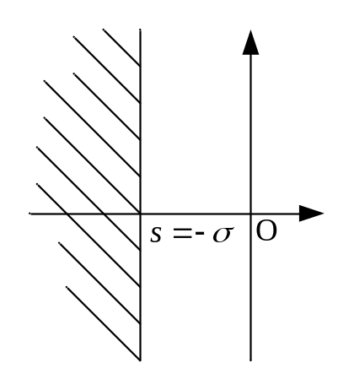
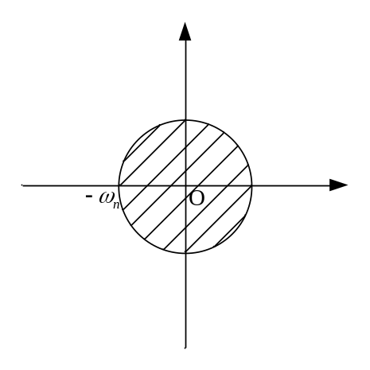
Northwestern Polytechnical University
西北工业大学 航天学院
2.参数空间理论
参数空间方法概述
D集合一个典型例子是左半开平面（对连续系统稳定性）、单位圆内（对离散系统稳定性）或它们的子集。
Notes:
无人机长时间、高轨道、远距离的续航需求，对无人机的飞行可靠性提出了更高的要求。
而提高飞行可靠性的途径有三种：提高元部件的可靠性、发展容错控制技术和加强维修措施。提高元部件的可靠性虽然可以提高系统的可靠性，但是元部件可靠性的提高不可能一蹴而就，而且，通过元部件可靠性来提高系统可靠性的能力毕竟有限。加强维修措施包括事前检测和事后修理，同样无法改变飞行可靠性。因此，发展容错控制技术显得尤为必要，它可以提高无人机飞行的可靠性。

Slide 19
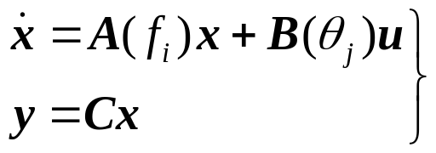

Northwestern Polytechnical University
西北工业大学 航天学院
2.参数空间理论
系统的不确定性及多模概念
考虑如下被控对象：
这里 是不确定对象参数向量，用于描述被控对象不同故障模式下的数学模型，当 取不同值时，表示控制对象的不同状态， 只有一个出现时为单一故障模式，两个或两个以上出现时为复合故障模式。
Notes:
无人机长时间、高轨道、远距离的续航需求，对无人机的飞行可靠性提出了更高的要求。
而提高飞行可靠性的途径有三种：提高元部件的可靠性、发展容错控制技术和加强维修措施。提高元部件的可靠性虽然可以提高系统的可靠性，但是元部件可靠性的提高不可能一蹴而就，而且，通过元部件可靠性来提高系统可靠性的能力毕竟有限。加强维修措施包括事前检测和事后修理，同样无法改变飞行可靠性。因此，发展容错控制技术显得尤为必要，它可以提高无人机飞行的可靠性。

Slide 20




Northwestern Polytechnical University
西北工业大学 航天学院
2.参数空间理论
系统的不确定性及多模概念
有一个期望的反馈控制律：
式中， 表示与 相关的控制器矩阵。能够使系统稳定并具有较好的动态品质。下面以模型只有不确定参数 为例，分析控制器参数向量K与被控对象参数 之间的关系。设系统闭环特征多项式的参数是对象参数 和控制器参数K的函数。即：
Notes:
无人机长时间、高轨道、远距离的续航需求，对无人机的飞行可靠性提出了更高的要求。
而提高飞行可靠性的途径有三种：提高元部件的可靠性、发展容错控制技术和加强维修措施。提高元部件的可靠性虽然可以提高系统的可靠性，但是元部件可靠性的提高不可能一蹴而就，而且，通过元部件可靠性来提高系统可靠性的能力毕竟有限。加强维修措施包括事前检测和事后修理，同样无法改变飞行可靠性。因此，发展容错控制技术显得尤为必要，它可以提高无人机飞行的可靠性。

Slide 21



Northwestern Polytechnical University
西北工业大学 航天学院
2.参数空间理论
系统的不确定性及多模概念
一个典型的鲁棒性问题是：寻找一个K使 的根对所有的 都具有负实部，更进一步说，寻找所有满足以上条件的K的集合。对于这类问题工程上常采用“多模方法（Multi-model Approach）”来求解，就是使所有模型都稳定的K值是有限个模型 时所求控制器投影到K-空间的稳定域的交集。
下图给出了两个对象的情况。
Notes:
无人机长时间、高轨道、远距离的续航需求，对无人机的飞行可靠性提出了更高的要求。
而提高飞行可靠性的途径有三种：提高元部件的可靠性、发展容错控制技术和加强维修措施。提高元部件的可靠性虽然可以提高系统的可靠性，但是元部件可靠性的提高不可能一蹴而就，而且，通过元部件可靠性来提高系统可靠性的能力毕竟有限。加强维修措施包括事前检测和事后修理，同样无法改变飞行可靠性。因此，发展容错控制技术显得尤为必要，它可以提高无人机飞行的可靠性。

Slide 22
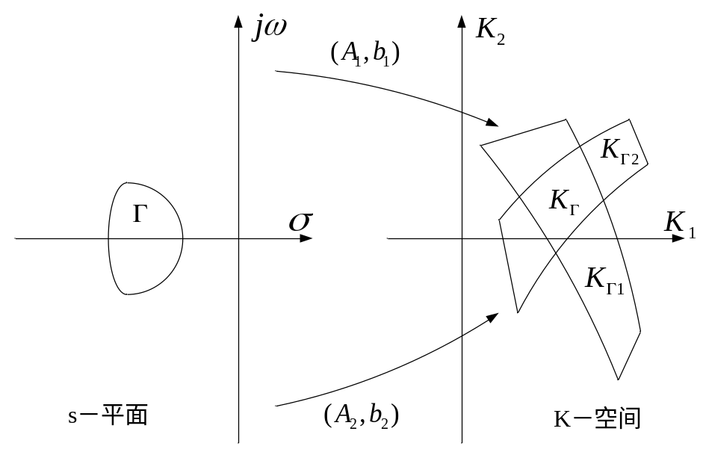
Northwestern Polytechnical University
西北工业大学 航天学院
2.参数空间理论
求解参数空间方法的公共控制器时，广泛采用极点配置方法，以实现性能区域到控制器K-空间的映射。
Notes:
无人机长时间、高轨道、远距离的续航需求，对无人机的飞行可靠性提出了更高的要求。
而提高飞行可靠性的途径有三种：提高元部件的可靠性、发展容错控制技术和加强维修措施。提高元部件的可靠性虽然可以提高系统的可靠性，但是元部件可靠性的提高不可能一蹴而就，而且，通过元部件可靠性来提高系统可靠性的能力毕竟有限。加强维修措施包括事前检测和事后修理，同样无法改变飞行可靠性。因此，发展容错控制技术显得尤为必要，它可以提高无人机飞行的可靠性。

Slide 23




Northwestern Polytechnical University
西北工业大学 航天学院
2.参数空间理论
系统区域极点配置方法
对于单输入单输出系统，给定系统
可控，找到一个状态反馈控制律
这样闭环系统
Notes:
无人机长时间、高轨道、远距离的续航需求，对无人机的飞行可靠性提出了更高的要求。
而提高飞行可靠性的途径有三种：提高元部件的可靠性、发展容错控制技术和加强维修措施。提高元部件的可靠性虽然可以提高系统的可靠性，但是元部件可靠性的提高不可能一蹴而就，而且，通过元部件可靠性来提高系统可靠性的能力毕竟有限。加强维修措施包括事前检测和事后修理，同样无法改变飞行可靠性。因此，发展容错控制技术显得尤为必要，它可以提高无人机飞行的可靠性。

Slide 24



Northwestern Polytechnical University
西北工业大学 航天学院
2.参数空间理论
系统区域极点配置方法
有一个规定特征值集合 ，闭环系统特征多项式为
通常极点配置方法是根据系统特性要求，确定一组期望闭环特征值 ，计算需要的反馈增益向量K。在区域极点配置的问题中，给定S平面中的一个 区域，即要求：
Notes:
无人机长时间、高轨道、远距离的续航需求，对无人机的飞行可靠性提出了更高的要求。
而提高飞行可靠性的途径有三种：提高元部件的可靠性、发展容错控制技术和加强维修措施。提高元部件的可靠性虽然可以提高系统的可靠性，但是元部件可靠性的提高不可能一蹴而就，而且，通过元部件可靠性来提高系统可靠性的能力毕竟有限。加强维修措施包括事前检测和事后修理，同样无法改变飞行可靠性。因此，发展容错控制技术显得尤为必要，它可以提高无人机飞行的可靠性。

Slide 25
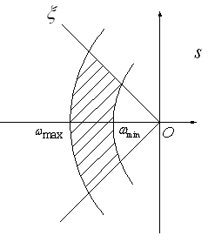
Northwestern Polytechnical University
西北工业大学 航天学院
2.参数空间理论
系统区域极点配置方法
工程中满足一定性能指标要求的区域常用系统的阻尼比和系统的自然频率来表示，对于二阶系统常用左平面的环形区域来表示，如图所示。
Notes:
无人机长时间、高轨道、远距离的续航需求，对无人机的飞行可靠性提出了更高的要求。
而提高飞行可靠性的途径有三种：提高元部件的可靠性、发展容错控制技术和加强维修措施。提高元部件的可靠性虽然可以提高系统的可靠性，但是元部件可靠性的提高不可能一蹴而就，而且，通过元部件可靠性来提高系统可靠性的能力毕竟有限。加强维修措施包括事前检测和事后修理，同样无法改变飞行可靠性。因此，发展容错控制技术显得尤为必要，它可以提高无人机飞行的可靠性。

Slide 26

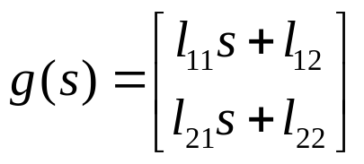

Northwestern Polytechnical University
西北工业大学 航天学院
2.参数空间理论
系统区域极点配置方法-二阶系统
二阶可控系统状态对输入的传递矩阵为
Notes:
无人机长时间、高轨道、远距离的续航需求，对无人机的飞行可靠性提出了更高的要求。
而提高飞行可靠性的途径有三种：提高元部件的可靠性、发展容错控制技术和加强维修措施。提高元部件的可靠性虽然可以提高系统的可靠性，但是元部件可靠性的提高不可能一蹴而就，而且，通过元部件可靠性来提高系统可靠性的能力毕竟有限。加强维修措施包括事前检测和事后修理，同样无法改变飞行可靠性。因此，发展容错控制技术显得尤为必要，它可以提高无人机飞行的可靠性。

Slide 27




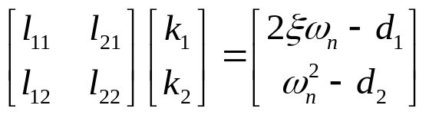
Northwestern Polytechnical University
西北工业大学 航天学院
2.参数空间理论
系统区域极点配置方法-二阶系统
当给定一组闭环系统期望极点 ，则期望闭环特征多项式为
引入状态反馈矩阵 ，根据极点配置方程
可得
Notes:
无人机长时间、高轨道、远距离的续航需求，对无人机的飞行可靠性提出了更高的要求。
而提高飞行可靠性的途径有三种：提高元部件的可靠性、发展容错控制技术和加强维修措施。提高元部件的可靠性虽然可以提高系统的可靠性，但是元部件可靠性的提高不可能一蹴而就，而且，通过元部件可靠性来提高系统可靠性的能力毕竟有限。加强维修措施包括事前检测和事后修理，同样无法改变飞行可靠性。因此，发展容错控制技术显得尤为必要，它可以提高无人机飞行的可靠性。

Slide 28

Northwestern Polytechnical University
西北工业大学 航天学院
2.参数空间理论
系统区域极点配置方法-二阶系统
对应一组理想闭环极点 ，由上式即可求出一组控制器参数 ，通过极点配置实现了由s平面的闭环极点向参数空间平面的映射，即：
Notes:
无人机长时间、高轨道、远距离的续航需求，对无人机的飞行可靠性提出了更高的要求。
而提高飞行可靠性的途径有三种：提高元部件的可靠性、发展容错控制技术和加强维修措施。提高元部件的可靠性虽然可以提高系统的可靠性，但是元部件可靠性的提高不可能一蹴而就，而且，通过元部件可靠性来提高系统可靠性的能力毕竟有限。加强维修措施包括事前检测和事后修理，同样无法改变飞行可靠性。因此，发展容错控制技术显得尤为必要，它可以提高无人机飞行的可靠性。

Slide 29



Northwestern Polytechnical University
西北工业大学 航天学院
2.参数空间理论
系统区域极点配置方法-二阶系统
参数空间的网格法就是对二阶系统满足性能的 区域，采用等 线和等 线进行划分，对于网格的每组交点即为一组理想极点，通过映射关系就可求出一组控制器参数 ，这样就实现理想极点区域到控制器参数空间的映射。参数空间方法示意图如图所示。
Notes:
无人机长时间、高轨道、远距离的续航需求，对无人机的飞行可靠性提出了更高的要求。
而提高飞行可靠性的途径有三种：提高元部件的可靠性、发展容错控制技术和加强维修措施。提高元部件的可靠性虽然可以提高系统的可靠性，但是元部件可靠性的提高不可能一蹴而就，而且，通过元部件可靠性来提高系统可靠性的能力毕竟有限。加强维修措施包括事前检测和事后修理，同样无法改变飞行可靠性。因此，发展容错控制技术显得尤为必要，它可以提高无人机飞行的可靠性。

Slide 30
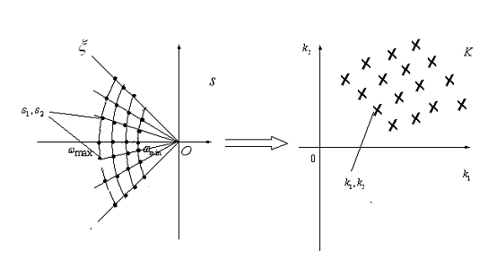
Northwestern Polytechnical University
西北工业大学 航天学院
2.参数空间理论
Notes:
无人机长时间、高轨道、远距离的续航需求，对无人机的飞行可靠性提出了更高的要求。
而提高飞行可靠性的途径有三种：提高元部件的可靠性、发展容错控制技术和加强维修措施。提高元部件的可靠性虽然可以提高系统的可靠性，但是元部件可靠性的提高不可能一蹴而就，而且，通过元部件可靠性来提高系统可靠性的能力毕竟有限。加强维修措施包括事前检测和事后修理，同样无法改变飞行可靠性。因此，发展容错控制技术显得尤为必要，它可以提高无人机飞行的可靠性。

Slide 31
Northwestern Polytechnical University
西北工业大学 航天学院
第十章 容错控制
1.容错控制基本概念
2.参数空间理论
3.无人机容错控制系统设计

Slide 32
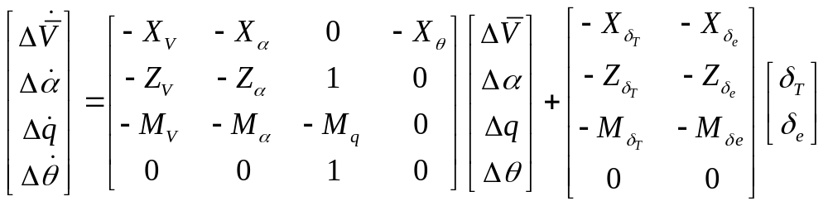
Northwestern Polytechnical University
西北工业大学 航天学院
3.无人机容错控制系统设计
无人机正常模式建模
无人机纵向运动的小扰动线性化模型如下：
Notes:
无人机长时间、高轨道、远距离的续航需求，对无人机的飞行可靠性提出了更高的要求。
而提高飞行可靠性的途径有三种：提高元部件的可靠性、发展容错控制技术和加强维修措施。提高元部件的可靠性虽然可以提高系统的可靠性，但是元部件可靠性的提高不可能一蹴而就，而且，通过元部件可靠性来提高系统可靠性的能力毕竟有限。加强维修措施包括事前检测和事后修理，同样无法改变飞行可靠性。因此，发展容错控制技术显得尤为必要，它可以提高无人机飞行的可靠性。

Slide 33
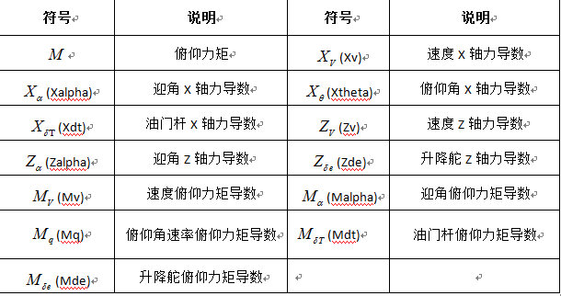
Northwestern Polytechnical University
西北工业大学 航天学院
3.无人机容错控制系统设计
Notes:
无人机长时间、高轨道、远距离的续航需求，对无人机的飞行可靠性提出了更高的要求。
而提高飞行可靠性的途径有三种：提高元部件的可靠性、发展容错控制技术和加强维修措施。提高元部件的可靠性虽然可以提高系统的可靠性，但是元部件可靠性的提高不可能一蹴而就，而且，通过元部件可靠性来提高系统可靠性的能力毕竟有限。加强维修措施包括事前检测和事后修理，同样无法改变飞行可靠性。因此，发展容错控制技术显得尤为必要，它可以提高无人机飞行的可靠性。

Slide 34
Northwestern Polytechnical University
西北工业大学 航天学院
3.无人机容错控制系统设计
无人机故障模式建模
1）故障模式描述
（1）操纵面故障
Notes:
无人机长时间、高轨道、远距离的续航需求，对无人机的飞行可靠性提出了更高的要求。
而提高飞行可靠性的途径有三种：提高元部件的可靠性、发展容错控制技术和加强维修措施。提高元部件的可靠性虽然可以提高系统的可靠性，但是元部件可靠性的提高不可能一蹴而就，而且，通过元部件可靠性来提高系统可靠性的能力毕竟有限。加强维修措施包括事前检测和事后修理，同样无法改变飞行可靠性。因此，发展容错控制技术显得尤为必要，它可以提高无人机飞行的可靠性。

Slide 35
Northwestern Polytechnical University
西北工业大学 航天学院
3.无人机容错控制系统设计
无人机故障模式建模
舵面故障假定从尾部向头部看右侧升降舵、副翼和左侧方向舵等发生舵面半损、全损等故障模式。舵面半损是指该舵面损失一半；舵面全损是指该舵面全部损失。从操纵效果上看，舵面悬浮这类故障，可归为舵面全损故障模式。
Notes:
无人机长时间、高轨道、远距离的续航需求，对无人机的飞行可靠性提出了更高的要求。
而提高飞行可靠性的途径有三种：提高元部件的可靠性、发展容错控制技术和加强维修措施。提高元部件的可靠性虽然可以提高系统的可靠性，但是元部件可靠性的提高不可能一蹴而就，而且，通过元部件可靠性来提高系统可靠性的能力毕竟有限。加强维修措施包括事前检测和事后修理，同样无法改变飞行可靠性。因此，发展容错控制技术显得尤为必要，它可以提高无人机飞行的可靠性。

Slide 36
Northwestern Polytechnical University
西北工业大学 航天学院
3.无人机容错控制系统设计
无人机故障模式建模
（2）传感器失效故障
分析图中所示的长航时无人机特性可知，控制对象本身纵向及侧向都是静不稳定的，需要靠增稳控制系统来提高其闭环系统的稳定性。控制系统中传感器一旦失效可能导致无人机开环不稳定，这里重点研究最恶劣情况下即传感器失效时的容错控制问题。
Notes:
无人机长时间、高轨道、远距离的续航需求，对无人机的飞行可靠性提出了更高的要求。
而提高飞行可靠性的途径有三种：提高元部件的可靠性、发展容错控制技术和加强维修措施。提高元部件的可靠性虽然可以提高系统的可靠性，但是元部件可靠性的提高不可能一蹴而就，而且，通过元部件可靠性来提高系统可靠性的能力毕竟有限。加强维修措施包括事前检测和事后修理，同样无法改变飞行可靠性。因此，发展容错控制技术显得尤为必要，它可以提高无人机飞行的可靠性。

Slide 37
Northwestern Polytechnical University
西北工业大学 航天学院
3.无人机容错控制系统设计
无人机故障模式建模
（3）蒙皮破损故障
由于高空长航时无人机作战空域环境恶劣，机身有可能受到局部损坏，这里把蒙皮破损这类故障作为无人机的典型故障加以研究，该方法也适用于无人机机身出现结冰时的容错控制问题。
Notes:
无人机长时间、高轨道、远距离的续航需求，对无人机的飞行可靠性提出了更高的要求。
而提高飞行可靠性的途径有三种：提高元部件的可靠性、发展容错控制技术和加强维修措施。提高元部件的可靠性虽然可以提高系统的可靠性，但是元部件可靠性的提高不可能一蹴而就，而且，通过元部件可靠性来提高系统可靠性的能力毕竟有限。加强维修措施包括事前检测和事后修理，同样无法改变飞行可靠性。因此，发展容错控制技术显得尤为必要，它可以提高无人机飞行的可靠性。

Slide 38

Northwestern Polytechnical University
西北工业大学 航天学院
3.无人机容错控制系统设计
无人机故障模式建模
1）典型故障建模
（1）操纵面故障模式建模
无人机操纵面无论发生半损还是全损故障现象，最主要的影响是舵面效率的损失。在无人机线性化模型中相当于控制阵 阵发生变化。即：
Notes:
无人机长时间、高轨道、远距离的续航需求，对无人机的飞行可靠性提出了更高的要求。
而提高飞行可靠性的途径有三种：提高元部件的可靠性、发展容错控制技术和加强维修措施。提高元部件的可靠性虽然可以提高系统的可靠性，但是元部件可靠性的提高不可能一蹴而就，而且，通过元部件可靠性来提高系统可靠性的能力毕竟有限。加强维修措施包括事前检测和事后修理，同样无法改变飞行可靠性。因此，发展容错控制技术显得尤为必要，它可以提高无人机飞行的可靠性。

Slide 39
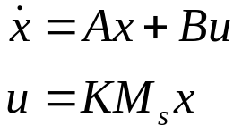
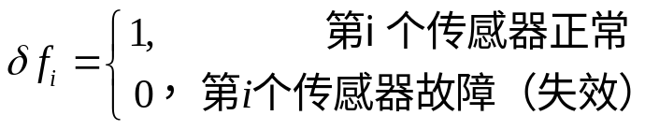

Northwestern Polytechnical University
西北工业大学 航天学院
3.无人机容错控制系统设计
无人机故障模式建模
1）典型故障建模
（2）传感器故障模式建模
传感器失效故障相当于高空长航时无人机飞行控制系统某一反馈信号开环，其飞行控制系统数学模型为：
Notes:
无人机长时间、高轨道、远距离的续航需求，对无人机的飞行可靠性提出了更高的要求。
而提高飞行可靠性的途径有三种：提高元部件的可靠性、发展容错控制技术和加强维修措施。提高元部件的可靠性虽然可以提高系统的可靠性，但是元部件可靠性的提高不可能一蹴而就，而且，通过元部件可靠性来提高系统可靠性的能力毕竟有限。加强维修措施包括事前检测和事后修理，同样无法改变飞行可靠性。因此，发展容错控制技术显得尤为必要，它可以提高无人机飞行的可靠性。

Slide 40

Northwestern Polytechnical University
西北工业大学 航天学院
3.无人机容错控制系统设计
无人机故障模式建模
1）典型故障建模
（3）蒙皮破损故障模式建模
高空长航时无人机发生蒙皮破损故障时，意味着无人机的气动外形发生了改变，此时，控制对象本身特性发生了变化，即高空长航时无人机线性化模型中的A阵发生了变化。因此，蒙皮破损故障时无人机数学模型为：
Notes:
无人机长时间、高轨道、远距离的续航需求，对无人机的飞行可靠性提出了更高的要求。
而提高飞行可靠性的途径有三种：提高元部件的可靠性、发展容错控制技术和加强维修措施。提高元部件的可靠性虽然可以提高系统的可靠性，但是元部件可靠性的提高不可能一蹴而就，而且，通过元部件可靠性来提高系统可靠性的能力毕竟有限。加强维修措施包括事前检测和事后修理，同样无法改变飞行可靠性。因此，发展容错控制技术显得尤为必要，它可以提高无人机飞行的可靠性。

Slide 41
Northwestern Polytechnical University
西北工业大学 航天学院
3.无人机容错控制系统设计
无人机纵向增稳容错控制系统设计
无人机纵向增稳系统的结构如图所示，由于这里研究的无人机纵向通道具有静不稳定特性，纵向增稳常采用俯仰角速率反馈和攻角反馈控制方案，考虑到攻角测量很难达到较高的精度，根据攻角与法向加速度满足比例关系的特点。因此，这里采用俯仰角速率反馈和法向加速度反馈增稳方案。
Notes:
无人机长时间、高轨道、远距离的续航需求，对无人机的飞行可靠性提出了更高的要求。
而提高飞行可靠性的途径有三种：提高元部件的可靠性、发展容错控制技术和加强维修措施。提高元部件的可靠性虽然可以提高系统的可靠性，但是元部件可靠性的提高不可能一蹴而就，而且，通过元部件可靠性来提高系统可靠性的能力毕竟有限。加强维修措施包括事前检测和事后修理，同样无法改变飞行可靠性。因此，发展容错控制技术显得尤为必要，它可以提高无人机飞行的可靠性。

Slide 42
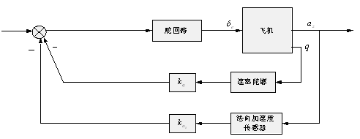
Northwestern Polytechnical University
西北工业大学 航天学院
3.无人机容错控制系统设计
Notes:
无人机长时间、高轨道、远距离的续航需求，对无人机的飞行可靠性提出了更高的要求。
而提高飞行可靠性的途径有三种：提高元部件的可靠性、发展容错控制技术和加强维修措施。提高元部件的可靠性虽然可以提高系统的可靠性，但是元部件可靠性的提高不可能一蹴而就，而且，通过元部件可靠性来提高系统可靠性的能力毕竟有限。加强维修措施包括事前检测和事后修理，同样无法改变飞行可靠性。因此，发展容错控制技术显得尤为必要，它可以提高无人机飞行的可靠性。

Slide 43
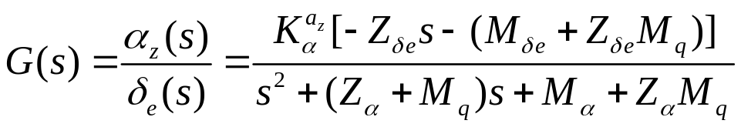
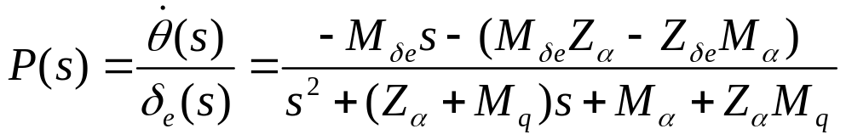
Northwestern Polytechnical University
西北工业大学 航天学院
3.无人机容错控制系统设计
无人机纵向增稳容错控制系统设计
下面给出无人机纵向通道短周期传递函数：
Notes:
无人机长时间、高轨道、远距离的续航需求，对无人机的飞行可靠性提出了更高的要求。
而提高飞行可靠性的途径有三种：提高元部件的可靠性、发展容错控制技术和加强维修措施。提高元部件的可靠性虽然可以提高系统的可靠性，但是元部件可靠性的提高不可能一蹴而就，而且，通过元部件可靠性来提高系统可靠性的能力毕竟有限。加强维修措施包括事前检测和事后修理，同样无法改变飞行可靠性。因此，发展容错控制技术显得尤为必要，它可以提高无人机飞行的可靠性。

Slide 44


Northwestern Polytechnical University
西北工业大学 航天学院
3.无人机容错控制系统设计
无人机纵向增稳容错控制系统设计
式中 。当无人机分别处于正常模式、升降舵半损模式、升降舵全损模式和蒙皮破损模式时，无人机纵向通道控制对象为 ，其中i对应于无人机不同的故障状态。因此，对于不同的故障模式无人机控制对象就是一个多模系统。
Notes:
无人机长时间、高轨道、远距离的续航需求，对无人机的飞行可靠性提出了更高的要求。
而提高飞行可靠性的途径有三种：提高元部件的可靠性、发展容错控制技术和加强维修措施。提高元部件的可靠性虽然可以提高系统的可靠性，但是元部件可靠性的提高不可能一蹴而就，而且，通过元部件可靠性来提高系统可靠性的能力毕竟有限。加强维修措施包括事前检测和事后修理，同样无法改变飞行可靠性。因此，发展容错控制技术显得尤为必要，它可以提高无人机飞行的可靠性。

Slide 45




Northwestern Polytechnical University
西北工业大学 航天学院
3.无人机容错控制系统设计
无人机纵向增稳容错控制系统设计
假定无人机纵向增稳系统一级品质确定为调节时间 ，超调量 ，二级飞行品质确定为调节时间 ，超调量 。一级品质和二级品质对应闭环极点区域如图所示。
Notes:
无人机长时间、高轨道、远距离的续航需求，对无人机的飞行可靠性提出了更高的要求。
而提高飞行可靠性的途径有三种：提高元部件的可靠性、发展容错控制技术和加强维修措施。提高元部件的可靠性虽然可以提高系统的可靠性，但是元部件可靠性的提高不可能一蹴而就，而且，通过元部件可靠性来提高系统可靠性的能力毕竟有限。加强维修措施包括事前检测和事后修理，同样无法改变飞行可靠性。因此，发展容错控制技术显得尤为必要，它可以提高无人机飞行的可靠性。

Slide 46
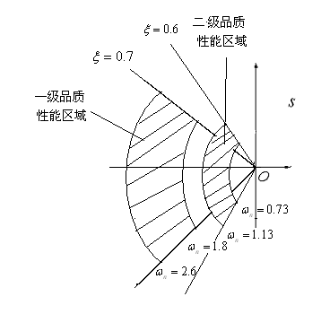
Northwestern Polytechnical University
西北工业大学 航天学院
3.无人机容错控制系统设计
无人机纵向增稳容错控制系统设计
Notes:
无人机长时间、高轨道、远距离的续航需求，对无人机的飞行可靠性提出了更高的要求。
而提高飞行可靠性的途径有三种：提高元部件的可靠性、发展容错控制技术和加强维修措施。提高元部件的可靠性虽然可以提高系统的可靠性，但是元部件可靠性的提高不可能一蹴而就，而且，通过元部件可靠性来提高系统可靠性的能力毕竟有限。加强维修措施包括事前检测和事后修理，同样无法改变飞行可靠性。因此，发展容错控制技术显得尤为必要，它可以提高无人机飞行的可靠性。

Slide 47


Northwestern Polytechnical University
西北工业大学 航天学院
3.无人机容错控制系统设计
无人机纵向增稳容错控制系统设计
首先按照一级品质对应的极点区域对每个控制对象进行设计，对该极点区域采用网格法划分，对每个网格交点的 ，按照上述方法进行极点配置得到一组控制器参数 ，把所有
画在K平面上，即是一个可行控制器参数空间。
Notes:
无人机长时间、高轨道、远距离的续航需求，对无人机的飞行可靠性提出了更高的要求。
而提高飞行可靠性的途径有三种：提高元部件的可靠性、发展容错控制技术和加强维修措施。提高元部件的可靠性虽然可以提高系统的可靠性，但是元部件可靠性的提高不可能一蹴而就，而且，通过元部件可靠性来提高系统可靠性的能力毕竟有限。加强维修措施包括事前检测和事后修理，同样无法改变飞行可靠性。因此，发展容错控制技术显得尤为必要，它可以提高无人机飞行的可靠性。

Slide 48
Northwestern Polytechnical University
西北工业大学 航天学院
3.无人机容错控制系统设计
无人机纵向增稳容错控制系统设计
下图给出了无故障模式、升降舵半损、蒙皮破损 、升降舵全损时的公共控制器参数空间。其中*表示正常模式，o表示升降舵半损，五角星表示升降舵全损，菱形表示蒙皮破损。
Notes:
无人机长时间、高轨道、远距离的续航需求，对无人机的飞行可靠性提出了更高的要求。
而提高飞行可靠性的途径有三种：提高元部件的可靠性、发展容错控制技术和加强维修措施。提高元部件的可靠性虽然可以提高系统的可靠性，但是元部件可靠性的提高不可能一蹴而就，而且，通过元部件可靠性来提高系统可靠性的能力毕竟有限。加强维修措施包括事前检测和事后修理，同样无法改变飞行可靠性。因此，发展容错控制技术显得尤为必要，它可以提高无人机飞行的可靠性。

Slide 49
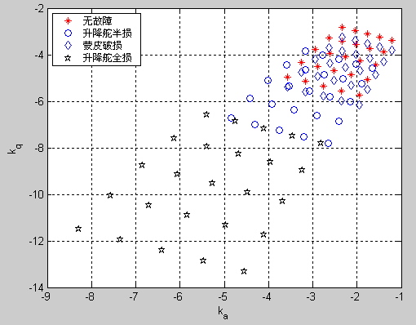
Northwestern Polytechnical University
西北工业大学 航天学院
3.无人机容错控制系统设计
不同故障时一级品质公共控制器参数空间
Notes:
无人机长时间、高轨道、远距离的续航需求，对无人机的飞行可靠性提出了更高的要求。
而提高飞行可靠性的途径有三种：提高元部件的可靠性、发展容错控制技术和加强维修措施。提高元部件的可靠性虽然可以提高系统的可靠性，但是元部件可靠性的提高不可能一蹴而就，而且，通过元部件可靠性来提高系统可靠性的能力毕竟有限。加强维修措施包括事前检测和事后修理，同样无法改变飞行可靠性。因此，发展容错控制技术显得尤为必要，它可以提高无人机飞行的可靠性。

Slide 50
Northwestern Polytechnical University
西北工业大学 航天学院
3.无人机容错控制系统设计
无人机纵向增稳容错控制系统设计
从上图中可以看出，升降舵半损模式、蒙皮破损与无故障模式存在着控制器交集，表示当无人机出现升降舵半损时仍能满足一级飞行品质。而升降舵全损与正常模式在一级飞行品质下不存在控制器交集，也就是说，无人机升降舵全损时，无人机性能品质不能达到一级品质。
对升降舵全损采用二级品质区域采用参数空间方法设计。
Notes:
无人机长时间、高轨道、远距离的续航需求，对无人机的飞行可靠性提出了更高的要求。
而提高飞行可靠性的途径有三种：提高元部件的可靠性、发展容错控制技术和加强维修措施。提高元部件的可靠性虽然可以提高系统的可靠性，但是元部件可靠性的提高不可能一蹴而就，而且，通过元部件可靠性来提高系统可靠性的能力毕竟有限。加强维修措施包括事前检测和事后修理，同样无法改变飞行可靠性。因此，发展容错控制技术显得尤为必要，它可以提高无人机飞行的可靠性。

Slide 51
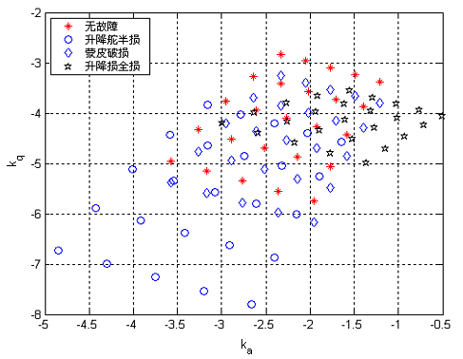
Northwestern Polytechnical University
西北工业大学 航天学院
3.无人机容错控制系统设计
升降舵全损时二级品质公共控制器参数空间
Notes:
无人机长时间、高轨道、远距离的续航需求，对无人机的飞行可靠性提出了更高的要求。
而提高飞行可靠性的途径有三种：提高元部件的可靠性、发展容错控制技术和加强维修措施。提高元部件的可靠性虽然可以提高系统的可靠性，但是元部件可靠性的提高不可能一蹴而就，而且，通过元部件可靠性来提高系统可靠性的能力毕竟有限。加强维修措施包括事前检测和事后修理，同样无法改变飞行可靠性。因此，发展容错控制技术显得尤为必要，它可以提高无人机飞行的可靠性。

Slide 52
Northwestern Polytechnical University
西北工业大学 航天学院
3.无人机容错控制系统设计
无人机纵向增稳容错控制系统设计
从上图中可以看出，正常模式、升降舵半损模式、蒙皮破损模式时按照一级品质的闭环极点区域所对应的控制器参数空间如图中（*，o，◇）所示区域，而升降全损模式按照二级品质对应的性能区域映射到参数空间如图中（☆）所示区域，由于二者存在着交集。也就是意味着无人机正常模式、升降舵半损模式、蒙皮破损模式以及升降舵全损模式存在着公共的控制器，即存在一组控制器可以实现对无人机的二级品质的容错控制。
Notes:
无人机长时间、高轨道、远距离的续航需求，对无人机的飞行可靠性提出了更高的要求。
而提高飞行可靠性的途径有三种：提高元部件的可靠性、发展容错控制技术和加强维修措施。提高元部件的可靠性虽然可以提高系统的可靠性，但是元部件可靠性的提高不可能一蹴而就，而且，通过元部件可靠性来提高系统可靠性的能力毕竟有限。加强维修措施包括事前检测和事后修理，同样无法改变飞行可靠性。因此，发展容错控制技术显得尤为必要，它可以提高无人机飞行的可靠性。

Slide 53


Northwestern Polytechnical University
西北工业大学 航天学院
3.无人机容错控制系统设计
无人机纵向增稳容错控制系统设计
下图给出了取 ， ，无人机纵向增稳系统单位阶跃输入时不同故障模式下俯仰角速率响应。
Notes:
无人机长时间、高轨道、远距离的续航需求，对无人机的飞行可靠性提出了更高的要求。
而提高飞行可靠性的途径有三种：提高元部件的可靠性、发展容错控制技术和加强维修措施。提高元部件的可靠性虽然可以提高系统的可靠性，但是元部件可靠性的提高不可能一蹴而就，而且，通过元部件可靠性来提高系统可靠性的能力毕竟有限。加强维修措施包括事前检测和事后修理，同样无法改变飞行可靠性。因此，发展容错控制技术显得尤为必要，它可以提高无人机飞行的可靠性。

Slide 54
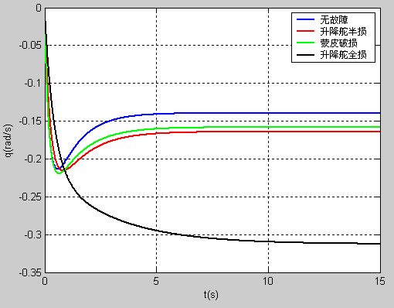
Northwestern Polytechnical University
西北工业大学 航天学院
3.无人机容错控制系统设计
不同故障模式下的增稳回路角速率响应
Notes:
无人机长时间、高轨道、远距离的续航需求，对无人机的飞行可靠性提出了更高的要求。
而提高飞行可靠性的途径有三种：提高元部件的可靠性、发展容错控制技术和加强维修措施。提高元部件的可靠性虽然可以提高系统的可靠性，但是元部件可靠性的提高不可能一蹴而就，而且，通过元部件可靠性来提高系统可靠性的能力毕竟有限。加强维修措施包括事前检测和事后修理，同样无法改变飞行可靠性。因此，发展容错控制技术显得尤为必要，它可以提高无人机飞行的可靠性。

Slide 55

Northwestern Polytechnical University
西北工业大学 航天学院
3.无人机容错控制系统设计
无人机纵向增稳容错控制系统设计
为对比飞行控制系统不同品质，下面分别不同故障模式下姿态角控制回路进行仿真。姿态角控制回路如下图所示。其中姿态角反馈回路控制器参数为
Notes:
无人机长时间、高轨道、远距离的续航需求，对无人机的飞行可靠性提出了更高的要求。
而提高飞行可靠性的途径有三种：提高元部件的可靠性、发展容错控制技术和加强维修措施。提高元部件的可靠性虽然可以提高系统的可靠性，但是元部件可靠性的提高不可能一蹴而就，而且，通过元部件可靠性来提高系统可靠性的能力毕竟有限。加强维修措施包括事前检测和事后修理，同样无法改变飞行可靠性。因此，发展容错控制技术显得尤为必要，它可以提高无人机飞行的可靠性。

Slide 56
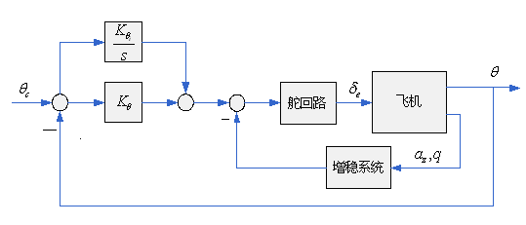
Northwestern Polytechnical University
西北工业大学 航天学院
3.无人机容错控制系统设计
姿态角控制回路框图
Notes:
无人机长时间、高轨道、远距离的续航需求，对无人机的飞行可靠性提出了更高的要求。
而提高飞行可靠性的途径有三种：提高元部件的可靠性、发展容错控制技术和加强维修措施。提高元部件的可靠性虽然可以提高系统的可靠性，但是元部件可靠性的提高不可能一蹴而就，而且，通过元部件可靠性来提高系统可靠性的能力毕竟有限。加强维修措施包括事前检测和事后修理，同样无法改变飞行可靠性。因此，发展容错控制技术显得尤为必要，它可以提高无人机飞行的可靠性。

Slide 57
Northwestern Polytechnical University
西北工业大学 航天学院
3.无人机容错控制系统设计
无人机纵向增稳容错控制系统设计
下图给出了无人机纵向通道姿态角控制回路的阶跃响应。
Notes:
无人机长时间、高轨道、远距离的续航需求，对无人机的飞行可靠性提出了更高的要求。
而提高飞行可靠性的途径有三种：提高元部件的可靠性、发展容错控制技术和加强维修措施。提高元部件的可靠性虽然可以提高系统的可靠性，但是元部件可靠性的提高不可能一蹴而就，而且，通过元部件可靠性来提高系统可靠性的能力毕竟有限。加强维修措施包括事前检测和事后修理，同样无法改变飞行可靠性。因此，发展容错控制技术显得尤为必要，它可以提高无人机飞行的可靠性。

Slide 58
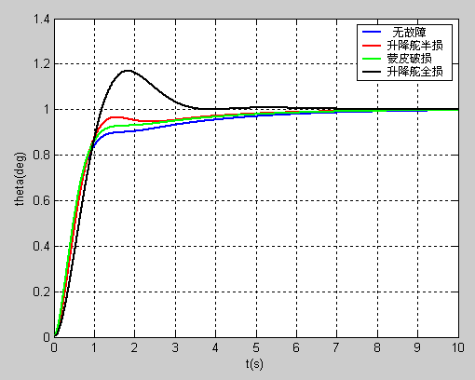
Northwestern Polytechnical University
西北工业大学 航天学院
3.无人机容错控制系统设计
不同故障模式下的姿态角控制回路响应
Notes:
无人机长时间、高轨道、远距离的续航需求，对无人机的飞行可靠性提出了更高的要求。
而提高飞行可靠性的途径有三种：提高元部件的可靠性、发展容错控制技术和加强维修措施。提高元部件的可靠性虽然可以提高系统的可靠性，但是元部件可靠性的提高不可能一蹴而就，而且，通过元部件可靠性来提高系统可靠性的能力毕竟有限。加强维修措施包括事前检测和事后修理，同样无法改变飞行可靠性。因此，发展容错控制技术显得尤为必要，它可以提高无人机飞行的可靠性。

Slide 59
Northwestern Polytechnical University
西北工业大学 航天学院
3.无人机容错控制系统设计
无人机纵向增稳容错控制系统设计
从上图中可以看出，无人机在正常模式、升降舵半损以及蒙皮破损时均能达到一级飞行品质，而出现升降舵全损时，控制器不经调整即可实现对故障的二级品质容错。
Notes:
无人机长时间、高轨道、远距离的续航需求，对无人机的飞行可靠性提出了更高的要求。
而提高飞行可靠性的途径有三种：提高元部件的可靠性、发展容错控制技术和加强维修措施。提高元部件的可靠性虽然可以提高系统的可靠性，但是元部件可靠性的提高不可能一蹴而就，而且，通过元部件可靠性来提高系统可靠性的能力毕竟有限。加强维修措施包括事前检测和事后修理，同样无法改变飞行可靠性。因此，发展容错控制技术显得尤为必要，它可以提高无人机飞行的可靠性。

Slide 60
Northwestern Polytechnical University
西北工业大学 航天学院
3.无人机容错控制系统设计
无人机传感器故障可容错性分析
1）概述
任何一个系统都有一定的容错边界，即在容错边界之内，则可以实现对故障的被动容错；若在容错边界之外，则无法实现对故障的被动容错。因此，寻找控制系统的鲁棒容错边界在工程上具有重要意义。
Notes:
无人机长时间、高轨道、远距离的续航需求，对无人机的飞行可靠性提出了更高的要求。
而提高飞行可靠性的途径有三种：提高元部件的可靠性、发展容错控制技术和加强维修措施。提高元部件的可靠性虽然可以提高系统的可靠性，但是元部件可靠性的提高不可能一蹴而就，而且，通过元部件可靠性来提高系统可靠性的能力毕竟有限。加强维修措施包括事前检测和事后修理，同样无法改变飞行可靠性。因此，发展容错控制技术显得尤为必要，它可以提高无人机飞行的可靠性。

Slide 61
Northwestern Polytechnical University
西北工业大学 航天学院
3.无人机容错控制系统设计
无人机传感器故障可容错性分析
2）传感器故障可容错性原理分析
当出现某一传感器失效时，控制器参数不经过调整可保证系统的鲁棒稳定，即闭环极点在左半平面，则称为对该传感器是可容错的。否则是不可容错的。其原理如下图所示。
Notes:
无人机长时间、高轨道、远距离的续航需求，对无人机的飞行可靠性提出了更高的要求。
而提高飞行可靠性的途径有三种：提高元部件的可靠性、发展容错控制技术和加强维修措施。提高元部件的可靠性虽然可以提高系统的可靠性，但是元部件可靠性的提高不可能一蹴而就，而且，通过元部件可靠性来提高系统可靠性的能力毕竟有限。加强维修措施包括事前检测和事后修理，同样无法改变飞行可靠性。因此，发展容错控制技术显得尤为必要，它可以提高无人机飞行的可靠性。

Slide 62
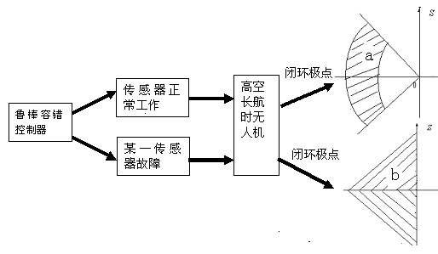
Northwestern Polytechnical University
西北工业大学 航天学院
3.无人机容错控制系统设计
Notes:
无人机长时间、高轨道、远距离的续航需求，对无人机的飞行可靠性提出了更高的要求。
而提高飞行可靠性的途径有三种：提高元部件的可靠性、发展容错控制技术和加强维修措施。提高元部件的可靠性虽然可以提高系统的可靠性，但是元部件可靠性的提高不可能一蹴而就，而且，通过元部件可靠性来提高系统可靠性的能力毕竟有限。加强维修措施包括事前检测和事后修理，同样无法改变飞行可靠性。因此，发展容错控制技术显得尤为必要，它可以提高无人机飞行的可靠性。

Slide 63
Northwestern Polytechnical University
西北工业大学 航天学院
3.无人机容错控制系统设计
无人机传感器故障可容错性分析
2）传感器故障可容错性原理分析
从图中可以看出，当传感器正常工作时，所设计的鲁棒容错控制器能够保证飞行控制系统闭环极点处于理想的性能区域，见图中环状阴影区域a。如果某一传感器突然出现失效故障，此时的控制器应能保证飞行控制系统的闭环极点处于S平面的左半面，见图中阴影区域b，即系统是稳定的。。
Notes:
无人机长时间、高轨道、远距离的续航需求，对无人机的飞行可靠性提出了更高的要求。
而提高飞行可靠性的途径有三种：提高元部件的可靠性、发展容错控制技术和加强维修措施。提高元部件的可靠性虽然可以提高系统的可靠性，但是元部件可靠性的提高不可能一蹴而就，而且，通过元部件可靠性来提高系统可靠性的能力毕竟有限。加强维修措施包括事前检测和事后修理，同样无法改变飞行可靠性。因此，发展容错控制技术显得尤为必要，它可以提高无人机飞行的可靠性。

Slide 64


Northwestern Polytechnical University
西北工业大学 航天学院
3.无人机容错控制系统设计
无人机传感器故障可容错性分析
2）传感器故障可容错性原理分析
以二阶系统为例，控制对象
引入状态反馈阵
Notes:
无人机长时间、高轨道、远距离的续航需求，对无人机的飞行可靠性提出了更高的要求。
而提高飞行可靠性的途径有三种：提高元部件的可靠性、发展容错控制技术和加强维修措施。提高元部件的可靠性虽然可以提高系统的可靠性，但是元部件可靠性的提高不可能一蹴而就，而且，通过元部件可靠性来提高系统可靠性的能力毕竟有限。加强维修措施包括事前检测和事后修理，同样无法改变飞行可靠性。因此，发展容错控制技术显得尤为必要，它可以提高无人机飞行的可靠性。

Slide 65
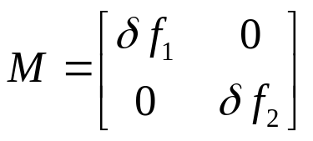
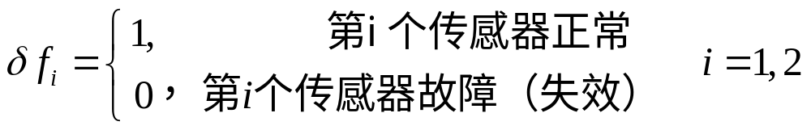
Northwestern Polytechnical University
西北工业大学 航天学院
3.无人机容错控制系统设计
无人机传感器故障可容错性分析
2）传感器故障可容错性原理分析
传感器状态矩阵
Notes:
无人机长时间、高轨道、远距离的续航需求，对无人机的飞行可靠性提出了更高的要求。
而提高飞行可靠性的途径有三种：提高元部件的可靠性、发展容错控制技术和加强维修措施。提高元部件的可靠性虽然可以提高系统的可靠性，但是元部件可靠性的提高不可能一蹴而就，而且，通过元部件可靠性来提高系统可靠性的能力毕竟有限。加强维修措施包括事前检测和事后修理，同样无法改变飞行可靠性。因此，发展容错控制技术显得尤为必要，它可以提高无人机飞行的可靠性。

Slide 66
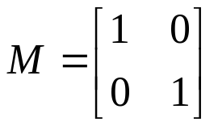


Northwestern Polytechnical University
西北工业大学 航天学院
3.无人机容错控制系统设计
无人机传感器故障可容错性分析
2）传感器故障可容错性原理分析
在传感器正常工作时，
定义 为等效状态反馈阵。正常工作时
Notes:
无人机长时间、高轨道、远距离的续航需求，对无人机的飞行可靠性提出了更高的要求。
而提高飞行可靠性的途径有三种：提高元部件的可靠性、发展容错控制技术和加强维修措施。提高元部件的可靠性虽然可以提高系统的可靠性，但是元部件可靠性的提高不可能一蹴而就，而且，通过元部件可靠性来提高系统可靠性的能力毕竟有限。加强维修措施包括事前检测和事后修理，同样无法改变飞行可靠性。因此，发展容错控制技术显得尤为必要，它可以提高无人机飞行的可靠性。

Slide 67

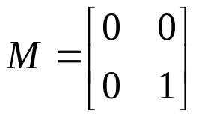
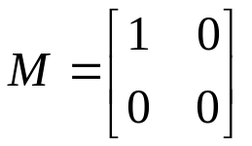
Northwestern Polytechnical University
西北工业大学 航天学院
3.无人机容错控制系统设计
无人机传感器故障可容错性分析
2）传感器故障可容错性原理分析
系统闭环极点：
当出现某一个传感器失效时，传感器状态矩阵
或
Notes:
无人机长时间、高轨道、远距离的续航需求，对无人机的飞行可靠性提出了更高的要求。
而提高飞行可靠性的途径有三种：提高元部件的可靠性、发展容错控制技术和加强维修措施。提高元部件的可靠性虽然可以提高系统的可靠性，但是元部件可靠性的提高不可能一蹴而就，而且，通过元部件可靠性来提高系统可靠性的能力毕竟有限。加强维修措施包括事前检测和事后修理，同样无法改变飞行可靠性。因此，发展容错控制技术显得尤为必要，它可以提高无人机飞行的可靠性。

Slide 68
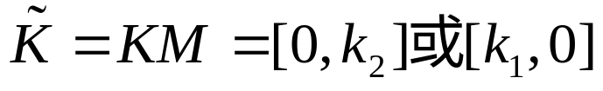

Northwestern Polytechnical University
西北工业大学 航天学院
3.无人机容错控制系统设计
无人机传感器故障可容错性分析
2）传感器故障可容错性原理分析
等效状态反馈阵：
如果此时系统闭环极点满足 ，即
则称状态反馈控制器 ，可以实现对该传感器的鲁棒容错控制。
Notes:
无人机长时间、高轨道、远距离的续航需求，对无人机的飞行可靠性提出了更高的要求。
而提高飞行可靠性的途径有三种：提高元部件的可靠性、发展容错控制技术和加强维修措施。提高元部件的可靠性虽然可以提高系统的可靠性，但是元部件可靠性的提高不可能一蹴而就，而且，通过元部件可靠性来提高系统可靠性的能力毕竟有限。加强维修措施包括事前检测和事后修理，同样无法改变飞行可靠性。因此，发展容错控制技术显得尤为必要，它可以提高无人机飞行的可靠性。

Slide 69

Northwestern Polytechnical University
西北工业大学 航天学院
3.无人机容错控制系统设计
无人机传感器故障可容错性分析
3）传感器故障可容错性分析
参数空间方法的原理就是把系统的理想极点区域映射至控制系统的参数空间，然后在参数空间中寻找控制器。对于传感器失效时的理想闭环极点区域为左半平面 ，而传感器失效时的等效反馈控制器形式：
上式相当于等效反馈控制器位于参数空间的某一坐标轴上，也即是参空间K平面的某个坐标轴穿过被控对象的在参数空间映射区域，如下图所示。
Notes:
无人机长时间、高轨道、远距离的续航需求，对无人机的飞行可靠性提出了更高的要求。
而提高飞行可靠性的途径有三种：提高元部件的可靠性、发展容错控制技术和加强维修措施。提高元部件的可靠性虽然可以提高系统的可靠性，但是元部件可靠性的提高不可能一蹴而就，而且，通过元部件可靠性来提高系统可靠性的能力毕竟有限。加强维修措施包括事前检测和事后修理，同样无法改变飞行可靠性。因此，发展容错控制技术显得尤为必要，它可以提高无人机飞行的可靠性。

Slide 70
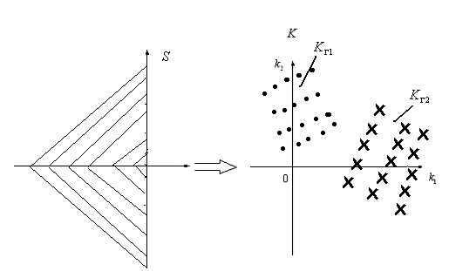
Northwestern Polytechnical University
西北工业大学 航天学院
3.无人机容错控制系统设计
Notes:
无人机长时间、高轨道、远距离的续航需求，对无人机的飞行可靠性提出了更高的要求。
而提高飞行可靠性的途径有三种：提高元部件的可靠性、发展容错控制技术和加强维修措施。提高元部件的可靠性虽然可以提高系统的可靠性，但是元部件可靠性的提高不可能一蹴而就，而且，通过元部件可靠性来提高系统可靠性的能力毕竟有限。加强维修措施包括事前检测和事后修理，同样无法改变飞行可靠性。因此，发展容错控制技术显得尤为必要，它可以提高无人机飞行的可靠性。

Slide 71
Northwestern Polytechnical University
西北工业大学 航天学院
3.无人机容错控制系统设计
无人机传感器故障可容错性分析
3）传感器故障可容错性分析
从图中可以看出，若闭环极点的映射区域K_{Γ1}，则说明一定存在着一组控制参数可实现实现对传感器2的容错控制，传感器2失效后，系统仍是稳定的。同理，若闭环极点的映射区域K_{Γ2} ，则说明一定存在着一组控制参数可实现实现对传感器1的容错控制，传感器1失效后，系统仍是稳定的。若控制器参数空间与两个坐轴都不相交则表示对传感器失效不能容错，任何一个传感器失效均会造成系统的不稳定。
Notes:
无人机长时间、高轨道、远距离的续航需求，对无人机的飞行可靠性提出了更高的要求。
而提高飞行可靠性的途径有三种：提高元部件的可靠性、发展容错控制技术和加强维修措施。提高元部件的可靠性虽然可以提高系统的可靠性，但是元部件可靠性的提高不可能一蹴而就，而且，通过元部件可靠性来提高系统可靠性的能力毕竟有限。加强维修措施包括事前检测和事后修理，同样无法改变飞行可靠性。因此，发展容错控制技术显得尤为必要，它可以提高无人机飞行的可靠性。

Slide 72

Northwestern Polytechnical University
西北工业大学 航天学院
3.无人机容错控制系统设计
无人机传感器故障可容错性分析
4）无人机纵向增稳回路传感器故障可容错性分析
无人机纵向通道增稳回路采用加速度反馈和俯仰角速率反馈，状态反馈矩阵 ，传感器为速率陀螺和法向加速度表，如下图所示。
Notes:
无人机长时间、高轨道、远距离的续航需求，对无人机的飞行可靠性提出了更高的要求。
而提高飞行可靠性的途径有三种：提高元部件的可靠性、发展容错控制技术和加强维修措施。提高元部件的可靠性虽然可以提高系统的可靠性，但是元部件可靠性的提高不可能一蹴而就，而且，通过元部件可靠性来提高系统可靠性的能力毕竟有限。加强维修措施包括事前检测和事后修理，同样无法改变飞行可靠性。因此，发展容错控制技术显得尤为必要，它可以提高无人机飞行的可靠性。

Slide 73
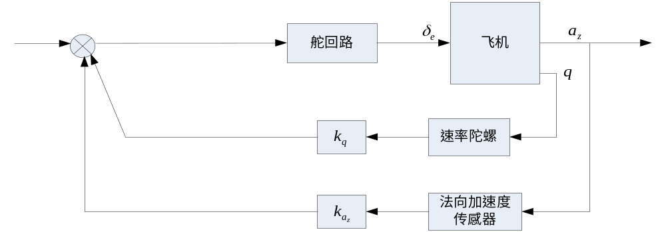
Northwestern Polytechnical University
西北工业大学 航天学院
3.无人机容错控制系统设计
Notes:
无人机长时间、高轨道、远距离的续航需求，对无人机的飞行可靠性提出了更高的要求。
而提高飞行可靠性的途径有三种：提高元部件的可靠性、发展容错控制技术和加强维修措施。提高元部件的可靠性虽然可以提高系统的可靠性，但是元部件可靠性的提高不可能一蹴而就，而且，通过元部件可靠性来提高系统可靠性的能力毕竟有限。加强维修措施包括事前检测和事后修理，同样无法改变飞行可靠性。因此，发展容错控制技术显得尤为必要，它可以提高无人机飞行的可靠性。

Slide 74




Northwestern Polytechnical University
西北工业大学 航天学院
3.无人机容错控制系统设计
无人机传感器故障可容错性分析
4）无人机纵向增稳回路传感器故障可容错性分析
分别取闭环极点区域Γ₁为： ， ；极点区域Γ₂为: ， 。闭环极点区域Γ₁和Γ₂在S平面上的位置如下图所示。
Notes:
无人机长时间、高轨道、远距离的续航需求，对无人机的飞行可靠性提出了更高的要求。
而提高飞行可靠性的途径有三种：提高元部件的可靠性、发展容错控制技术和加强维修措施。提高元部件的可靠性虽然可以提高系统的可靠性，但是元部件可靠性的提高不可能一蹴而就，而且，通过元部件可靠性来提高系统可靠性的能力毕竟有限。加强维修措施包括事前检测和事后修理，同样无法改变飞行可靠性。因此，发展容错控制技术显得尤为必要，它可以提高无人机飞行的可靠性。

Slide 75
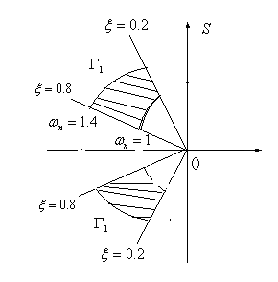
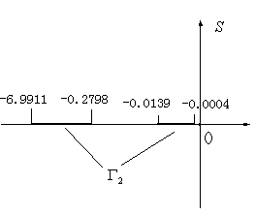
Northwestern Polytechnical University
西北工业大学 航天学院
3.无人机容错控制系统设计
Notes:
无人机长时间、高轨道、远距离的续航需求，对无人机的飞行可靠性提出了更高的要求。
而提高飞行可靠性的途径有三种：提高元部件的可靠性、发展容错控制技术和加强维修措施。提高元部件的可靠性虽然可以提高系统的可靠性，但是元部件可靠性的提高不可能一蹴而就，而且，通过元部件可靠性来提高系统可靠性的能力毕竟有限。加强维修措施包括事前检测和事后修理，同样无法改变飞行可靠性。因此，发展容错控制技术显得尤为必要，它可以提高无人机飞行的可靠性。

Slide 76
Northwestern Polytechnical University
西北工业大学 航天学院
3.无人机容错控制系统设计
无人机传感器故障可容错性分析
4）无人机纵向增稳回路传感器故障可容错性分析
通过极点配置公式，即可把闭环极点区域Γ₁和Γ₂映射到参数空间平面。下图给出了纵向通道对应闭环极点区域Γ₁和Γ₂的参数空间映射示意图。
Notes:
无人机长时间、高轨道、远距离的续航需求，对无人机的飞行可靠性提出了更高的要求。
而提高飞行可靠性的途径有三种：提高元部件的可靠性、发展容错控制技术和加强维修措施。提高元部件的可靠性虽然可以提高系统的可靠性，但是元部件可靠性的提高不可能一蹴而就，而且，通过元部件可靠性来提高系统可靠性的能力毕竟有限。加强维修措施包括事前检测和事后修理，同样无法改变飞行可靠性。因此，发展容错控制技术显得尤为必要，它可以提高无人机飞行的可靠性。

Slide 77
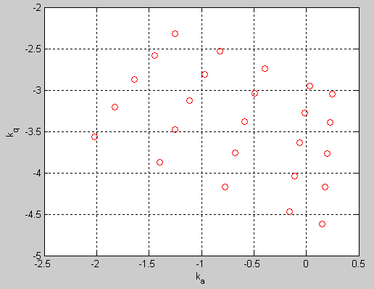
Northwestern Polytechnical University
西北工业大学 航天学院
3.无人机容错控制系统设计
极点区域为Γ₁时参数空间
Notes:
无人机长时间、高轨道、远距离的续航需求，对无人机的飞行可靠性提出了更高的要求。
而提高飞行可靠性的途径有三种：提高元部件的可靠性、发展容错控制技术和加强维修措施。提高元部件的可靠性虽然可以提高系统的可靠性，但是元部件可靠性的提高不可能一蹴而就，而且，通过元部件可靠性来提高系统可靠性的能力毕竟有限。加强维修措施包括事前检测和事后修理，同样无法改变飞行可靠性。因此，发展容错控制技术显得尤为必要，它可以提高无人机飞行的可靠性。

Slide 78
Northwestern Polytechnical University
西北工业大学 航天学院
3.无人机容错控制系统设计
无人机传感器故障可容错性分析
4）无人机纵向增稳回路传感器故障可容错性分析
从闭环极点区域Γ₁对应的参数空间平面图可以看出，参数空间K平面的坐标轴Ka穿过对应于闭环极点区域Γ₁的参数空间映射，表明加速度传感器发生失效故障后，无人机增稳系统闭环极点仍处于Γ₁区域内，此时系统不但能够保持稳定，且具有一定的飞行品质。
Notes:
无人机长时间、高轨道、远距离的续航需求，对无人机的飞行可靠性提出了更高的要求。
而提高飞行可靠性的途径有三种：提高元部件的可靠性、发展容错控制技术和加强维修措施。提高元部件的可靠性虽然可以提高系统的可靠性，但是元部件可靠性的提高不可能一蹴而就，而且，通过元部件可靠性来提高系统可靠性的能力毕竟有限。加强维修措施包括事前检测和事后修理，同样无法改变飞行可靠性。因此，发展容错控制技术显得尤为必要，它可以提高无人机飞行的可靠性。

Slide 79
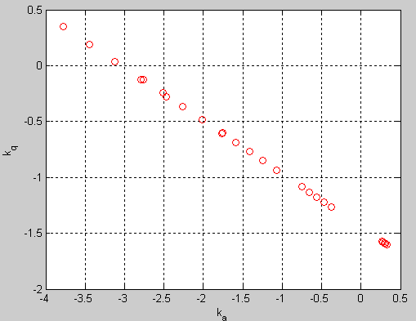
Northwestern Polytechnical University
西北工业大学 航天学院
3.无人机容错控制系统设计
极点区域为Γ₂时参数空间
Notes:
无人机长时间、高轨道、远距离的续航需求，对无人机的飞行可靠性提出了更高的要求。
而提高飞行可靠性的途径有三种：提高元部件的可靠性、发展容错控制技术和加强维修措施。提高元部件的可靠性虽然可以提高系统的可靠性，但是元部件可靠性的提高不可能一蹴而就，而且，通过元部件可靠性来提高系统可靠性的能力毕竟有限。加强维修措施包括事前检测和事后修理，同样无法改变飞行可靠性。因此，发展容错控制技术显得尤为必要，它可以提高无人机飞行的可靠性。

Slide 80
Northwestern Polytechnical University
西北工业大学 航天学院
3.无人机容错控制系统设计
无人机传感器故障可容错性分析
4）无人机纵向增稳回路传感器故障可容错性分析
同理从闭环极点区域Γ₂对应的参数空间平面图可以看出，参数空间K平面的坐标轴kq穿过对应于闭环极点区域Γ₂的参数空间映射，表明俯仰角速率陀螺发生失效故障后，无人机增稳系统是稳定的。但是由于此时闭环理想极点区域为 ，
，此时闭环系统仍是稳定的，但系统的品质有所下降。
Notes:
无人机长时间、高轨道、远距离的续航需求，对无人机的飞行可靠性提出了更高的要求。
而提高飞行可靠性的途径有三种：提高元部件的可靠性、发展容错控制技术和加强维修措施。提高元部件的可靠性虽然可以提高系统的可靠性，但是元部件可靠性的提高不可能一蹴而就，而且，通过元部件可靠性来提高系统可靠性的能力毕竟有限。加强维修措施包括事前检测和事后修理，同样无法改变飞行可靠性。因此，发展容错控制技术显得尤为必要，它可以提高无人机飞行的可靠性。

Slide 81
Northwestern Polytechnical University
西北工业大学 航天学院
3.无人机容错控制系统设计
无人机传感器故障可容错性分析
4）无人机纵向增稳回路传感器故障可容错性分析
由于没有出现参数空间K平面的坐标轴Ka、Kq同时穿过对应于闭环极点区域Γ₁或Γ₂的参数空间映射，因此，当俯仰角速率陀螺和加速表同时失效时，系统不稳定。
Notes:
无人机长时间、高轨道、远距离的续航需求，对无人机的飞行可靠性提出了更高的要求。
而提高飞行可靠性的途径有三种：提高元部件的可靠性、发展容错控制技术和加强维修措施。提高元部件的可靠性虽然可以提高系统的可靠性，但是元部件可靠性的提高不可能一蹴而就，而且，通过元部件可靠性来提高系统可靠性的能力毕竟有限。加强维修措施包括事前检测和事后修理，同样无法改变飞行可靠性。因此，发展容错控制技术显得尤为必要，它可以提高无人机飞行的可靠性。

Slide 82

Northwestern Polytechnical University
西北工业大学 航天学院
3.无人机容错控制系统设计
传感器失效可容错控制系统设计
1）传感器失效容错控制系统设计原理
由于在设计传感器失效时的容错控制器是与正常模式的相容性，即所设计的控制器在不调整参数的情况下，可以分别保证正常模式的性能和传感器失效模式的稳定性。因此，这样的控制器必然是正常模式是理想性能区域Γ₁在参数空间K平面的映射区域K_{Γ1}与传感器失效时的性能区域Γ₂在参数空间K平面的映射区域K_{Γ2}的交集，即
Notes:
无人机长时间、高轨道、远距离的续航需求，对无人机的飞行可靠性提出了更高的要求。
而提高飞行可靠性的途径有三种：提高元部件的可靠性、发展容错控制技术和加强维修措施。提高元部件的可靠性虽然可以提高系统的可靠性，但是元部件可靠性的提高不可能一蹴而就，而且，通过元部件可靠性来提高系统可靠性的能力毕竟有限。加强维修措施包括事前检测和事后修理，同样无法改变飞行可靠性。因此，发展容错控制技术显得尤为必要，它可以提高无人机飞行的可靠性。

Slide 83
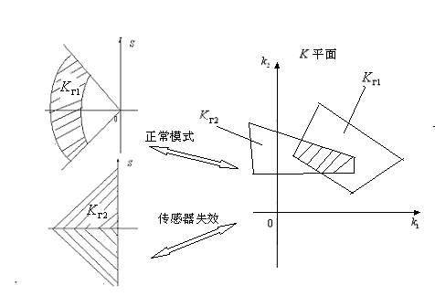
Northwestern Polytechnical University
西北工业大学 航天学院
3.无人机容错控制系统设计
图a
Notes:
无人机长时间、高轨道、远距离的续航需求，对无人机的飞行可靠性提出了更高的要求。
而提高飞行可靠性的途径有三种：提高元部件的可靠性、发展容错控制技术和加强维修措施。提高元部件的可靠性虽然可以提高系统的可靠性，但是元部件可靠性的提高不可能一蹴而就，而且，通过元部件可靠性来提高系统可靠性的能力毕竟有限。加强维修措施包括事前检测和事后修理，同样无法改变飞行可靠性。因此，发展容错控制技术显得尤为必要，它可以提高无人机飞行的可靠性。

Slide 84
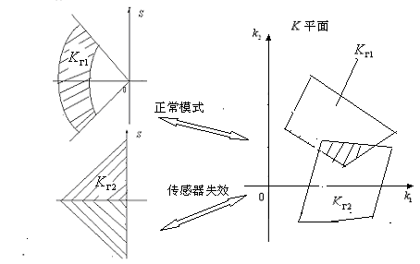
Northwestern Polytechnical University
西北工业大学 航天学院
3.无人机容错控制系统设计
图b
Notes:
无人机长时间、高轨道、远距离的续航需求，对无人机的飞行可靠性提出了更高的要求。
而提高飞行可靠性的途径有三种：提高元部件的可靠性、发展容错控制技术和加强维修措施。提高元部件的可靠性虽然可以提高系统的可靠性，但是元部件可靠性的提高不可能一蹴而就，而且，通过元部件可靠性来提高系统可靠性的能力毕竟有限。加强维修措施包括事前检测和事后修理，同样无法改变飞行可靠性。因此，发展容错控制技术显得尤为必要，它可以提高无人机飞行的可靠性。

Slide 85
Northwestern Polytechnical University
西北工业大学 航天学院
3.无人机容错控制系统设计
传感器失效可容错控制系统设计
1）传感器失效容错控制系统设计原理
从图a中可以看出当在参数空间K平面的阴影区域选择控制器参数时，由于该区域正常模式和传感器失效模式存在交集，因此该控制器可以保证被控对象在正常模式具有理想的性能品质，当与控制参数K₂相对应的传感器2失效后，仍能保证闭环系统的稳定性。同理，如果被控对象的性能区域在参数平面的映射如图b，在图b中的阴影部分选择控制参数，即可实现对传感器1失效时的容错控制。
Notes:
无人机长时间、高轨道、远距离的续航需求，对无人机的飞行可靠性提出了更高的要求。
而提高飞行可靠性的途径有三种：提高元部件的可靠性、发展容错控制技术和加强维修措施。提高元部件的可靠性虽然可以提高系统的可靠性，但是元部件可靠性的提高不可能一蹴而就，而且，通过元部件可靠性来提高系统可靠性的能力毕竟有限。加强维修措施包括事前检测和事后修理，同样无法改变飞行可靠性。因此，发展容错控制技术显得尤为必要，它可以提高无人机飞行的可靠性。

Slide 86
Northwestern Polytechnical University
西北工业大学 航天学院
3.无人机容错控制系统设计
传感器失效可容错控制系统设计
2）纵向增稳系统传感器失效的容错控制系统设计
无人机纵向通道增稳系统如图所示。
Notes:
无人机长时间、高轨道、远距离的续航需求，对无人机的飞行可靠性提出了更高的要求。
而提高飞行可靠性的途径有三种：提高元部件的可靠性、发展容错控制技术和加强维修措施。提高元部件的可靠性虽然可以提高系统的可靠性，但是元部件可靠性的提高不可能一蹴而就，而且，通过元部件可靠性来提高系统可靠性的能力毕竟有限。加强维修措施包括事前检测和事后修理，同样无法改变飞行可靠性。因此，发展容错控制技术显得尤为必要，它可以提高无人机飞行的可靠性。

Slide 87


Northwestern Polytechnical University
西北工业大学 航天学院
3.无人机容错控制系统设计
传感器失效可容错控制系统设计
2）纵向增稳系统传感器失效的容错控制系统设计
正常模式时取理想极点区域Γ₁ : ， 和理想极点区域Γ₂ : ， 时，理想极点区域在S平面上位置和加速度表故障时可容错的参数空间如下面两图所示。
Notes:
无人机长时间、高轨道、远距离的续航需求，对无人机的飞行可靠性提出了更高的要求。
而提高飞行可靠性的途径有三种：提高元部件的可靠性、发展容错控制技术和加强维修措施。提高元部件的可靠性虽然可以提高系统的可靠性，但是元部件可靠性的提高不可能一蹴而就，而且，通过元部件可靠性来提高系统可靠性的能力毕竟有限。加强维修措施包括事前检测和事后修理，同样无法改变飞行可靠性。因此，发展容错控制技术显得尤为必要，它可以提高无人机飞行的可靠性。

Slide 88
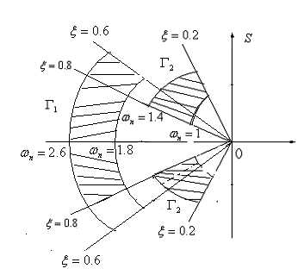
Northwestern Polytechnical University
西北工业大学 航天学院
3.无人机容错控制系统设计
Notes:
无人机长时间、高轨道、远距离的续航需求，对无人机的飞行可靠性提出了更高的要求。
而提高飞行可靠性的途径有三种：提高元部件的可靠性、发展容错控制技术和加强维修措施。提高元部件的可靠性虽然可以提高系统的可靠性，但是元部件可靠性的提高不可能一蹴而就，而且，通过元部件可靠性来提高系统可靠性的能力毕竟有限。加强维修措施包括事前检测和事后修理，同样无法改变飞行可靠性。因此，发展容错控制技术显得尤为必要，它可以提高无人机飞行的可靠性。

Slide 89
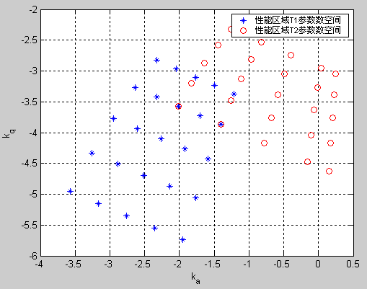
Northwestern Polytechnical University
西北工业大学 航天学院
3.无人机容错控制系统设计
加速度表故障时可容错的参数空间
Notes:
无人机长时间、高轨道、远距离的续航需求，对无人机的飞行可靠性提出了更高的要求。
而提高飞行可靠性的途径有三种：提高元部件的可靠性、发展容错控制技术和加强维修措施。提高元部件的可靠性虽然可以提高系统的可靠性，但是元部件可靠性的提高不可能一蹴而就，而且，通过元部件可靠性来提高系统可靠性的能力毕竟有限。加强维修措施包括事前检测和事后修理，同样无法改变飞行可靠性。因此，发展容错控制技术显得尤为必要，它可以提高无人机飞行的可靠性。

Slide 90
Northwestern Polytechnical University
西北工业大学 航天学院
3.无人机容错控制系统设计
传感器失效可容错控制系统设计
2）纵向增稳系统传感器失效的容错控制系统设计
从上图可以看出，无人机对应于性能区域Γ₁参数空间和对应于性能区域Γ₂参数空间存在着交集，而且K平面坐标轴Ka穿过性能区域Γ₂的参数空间，因此，当取控制器参数为(-3,-4)时，无人机在正常模式时对应的性能区域Γ₁满足一级飞行品质。当此时发生加速度表传感器失效故障，即意味着控制器参数为(0,-4) ，此时无人机对应的性能区域为Γ₂,此时无人机不但稳定而且还具有一定的飞行品质。因此，通过参数空间方法可寻找一组对加速度表传感器失效的容错控制器。
Notes:
无人机长时间、高轨道、远距离的续航需求，对无人机的飞行可靠性提出了更高的要求。
而提高飞行可靠性的途径有三种：提高元部件的可靠性、发展容错控制技术和加强维修措施。提高元部件的可靠性虽然可以提高系统的可靠性，但是元部件可靠性的提高不可能一蹴而就，而且，通过元部件可靠性来提高系统可靠性的能力毕竟有限。加强维修措施包括事前检测和事后修理，同样无法改变飞行可靠性。因此，发展容错控制技术显得尤为必要，它可以提高无人机飞行的可靠性。

Slide 91
Northwestern Polytechnical University
西北工业大学 航天学院
3.无人机容错控制系统设计
传感器失效可容错控制系统设计
2）纵向增稳系统传感器失效的容错控制系统设计
同理，取理想极点区域Γ₁ : ， 和理想极点区域 Γ₂： ， 时控制器参数空间如下图所示。
Notes:
无人机长时间、高轨道、远距离的续航需求，对无人机的飞行可靠性提出了更高的要求。
而提高飞行可靠性的途径有三种：提高元部件的可靠性、发展容错控制技术和加强维修措施。提高元部件的可靠性虽然可以提高系统的可靠性，但是元部件可靠性的提高不可能一蹴而就，而且，通过元部件可靠性来提高系统可靠性的能力毕竟有限。加强维修措施包括事前检测和事后修理，同样无法改变飞行可靠性。因此，发展容错控制技术显得尤为必要，它可以提高无人机飞行的可靠性。

Slide 92
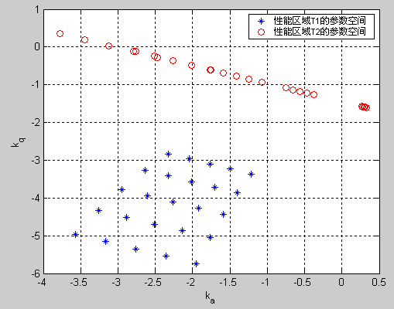
Northwestern Polytechnical University
西北工业大学 航天学院
3.无人机容错控制系统设计
速率陀螺故障时可容错的参数空间
Notes:
无人机长时间、高轨道、远距离的续航需求，对无人机的飞行可靠性提出了更高的要求。
而提高飞行可靠性的途径有三种：提高元部件的可靠性、发展容错控制技术和加强维修措施。提高元部件的可靠性虽然可以提高系统的可靠性，但是元部件可靠性的提高不可能一蹴而就，而且，通过元部件可靠性来提高系统可靠性的能力毕竟有限。加强维修措施包括事前检测和事后修理，同样无法改变飞行可靠性。因此，发展容错控制技术显得尤为必要，它可以提高无人机飞行的可靠性。

Slide 93
Northwestern Polytechnical University
西北工业大学 航天学院
3.无人机容错控制系统设计
传感器失效可容错控制系统设计
2）纵向增稳系统传感器失效的容错控制系统设计
从上图可以看出，当取控制器参数为(-3,-4)时，无人机在正常模式时对应的性能区域Γ₁ ，满足一级飞行品质。当此时发生速率陀螺传感器失效故障，即意味着控制器参数为(-3,0)，此时无人机对应的性能区域为Γ₃,此时无人机飞行品质明显下降，但闭环系统仍是稳定的。因此，通过参数空间方法可寻找一组对速率陀螺传感器失效的容错控制器。
Notes:
无人机长时间、高轨道、远距离的续航需求，对无人机的飞行可靠性提出了更高的要求。
而提高飞行可靠性的途径有三种：提高元部件的可靠性、发展容错控制技术和加强维修措施。提高元部件的可靠性虽然可以提高系统的可靠性，但是元部件可靠性的提高不可能一蹴而就，而且，通过元部件可靠性来提高系统可靠性的能力毕竟有限。加强维修措施包括事前检测和事后修理，同样无法改变飞行可靠性。因此，发展容错控制技术显得尤为必要，它可以提高无人机飞行的可靠性。

Slide 94
Northwestern Polytechnical University
西北工业大学 航天学院
3.无人机容错控制系统设计
传感器失效可容错控制系统设计
3）纵向增稳系统传感器失效的容错控制系统仿真图
对无人机增稳系统输入单位阶跃指令，传感器发生故障时该传感器的输出为零。下面分别给出纵向增稳控制系统仿真结果图，加速度表传感器失效时无人机增稳系统响应，速率陀螺失效时无人机增稳系统响应。其中实线部分为正常模式时无人机增稳系统响应，虚线为传感器失效时无人机增稳系统响应。
Notes:
无人机长时间、高轨道、远距离的续航需求，对无人机的飞行可靠性提出了更高的要求。
而提高飞行可靠性的途径有三种：提高元部件的可靠性、发展容错控制技术和加强维修措施。提高元部件的可靠性虽然可以提高系统的可靠性，但是元部件可靠性的提高不可能一蹴而就，而且，通过元部件可靠性来提高系统可靠性的能力毕竟有限。加强维修措施包括事前检测和事后修理，同样无法改变飞行可靠性。因此，发展容错控制技术显得尤为必要，它可以提高无人机飞行的可靠性。

Slide 95
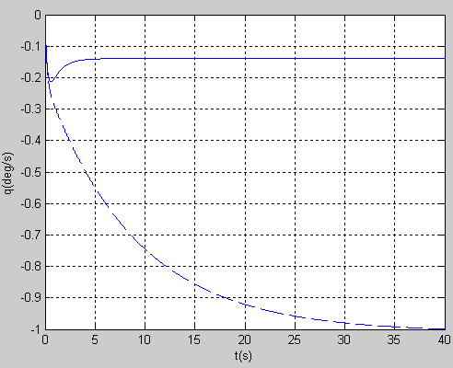
Northwestern Polytechnical University
西北工业大学 航天学院
3.无人机容错控制系统设计
加速度计故障时俯仰角速率响应
Notes:
无人机长时间、高轨道、远距离的续航需求，对无人机的飞行可靠性提出了更高的要求。
而提高飞行可靠性的途径有三种：提高元部件的可靠性、发展容错控制技术和加强维修措施。提高元部件的可靠性虽然可以提高系统的可靠性，但是元部件可靠性的提高不可能一蹴而就，而且，通过元部件可靠性来提高系统可靠性的能力毕竟有限。加强维修措施包括事前检测和事后修理，同样无法改变飞行可靠性。因此，发展容错控制技术显得尤为必要，它可以提高无人机飞行的可靠性。

Slide 96
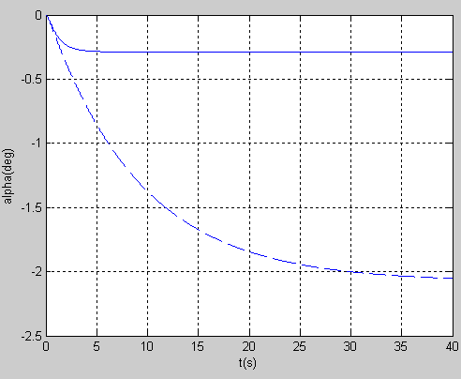
Northwestern Polytechnical University
西北工业大学 航天学院
3.无人机容错控制系统设计
加速度计故障时攻角响应
Notes:
无人机长时间、高轨道、远距离的续航需求，对无人机的飞行可靠性提出了更高的要求。
而提高飞行可靠性的途径有三种：提高元部件的可靠性、发展容错控制技术和加强维修措施。提高元部件的可靠性虽然可以提高系统的可靠性，但是元部件可靠性的提高不可能一蹴而就，而且，通过元部件可靠性来提高系统可靠性的能力毕竟有限。加强维修措施包括事前检测和事后修理，同样无法改变飞行可靠性。因此，发展容错控制技术显得尤为必要，它可以提高无人机飞行的可靠性。

Slide 97
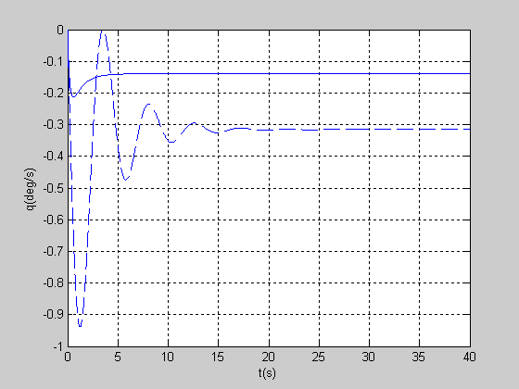
Northwestern Polytechnical University
西北工业大学 航天学院
3.无人机容错控制系统设计
速率陀螺故障时俯仰角速率响应
Notes:
无人机长时间、高轨道、远距离的续航需求，对无人机的飞行可靠性提出了更高的要求。
而提高飞行可靠性的途径有三种：提高元部件的可靠性、发展容错控制技术和加强维修措施。提高元部件的可靠性虽然可以提高系统的可靠性，但是元部件可靠性的提高不可能一蹴而就，而且，通过元部件可靠性来提高系统可靠性的能力毕竟有限。加强维修措施包括事前检测和事后修理，同样无法改变飞行可靠性。因此，发展容错控制技术显得尤为必要，它可以提高无人机飞行的可靠性。

Slide 98
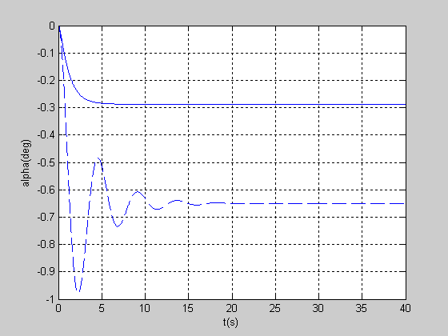
Northwestern Polytechnical University
西北工业大学 航天学院
3.无人机容错控制系统设计
速率陀螺故障时攻角响应
Notes:
无人机长时间、高轨道、远距离的续航需求，对无人机的飞行可靠性提出了更高的要求。
而提高飞行可靠性的途径有三种：提高元部件的可靠性、发展容错控制技术和加强维修措施。提高元部件的可靠性虽然可以提高系统的可靠性，但是元部件可靠性的提高不可能一蹴而就，而且，通过元部件可靠性来提高系统可靠性的能力毕竟有限。加强维修措施包括事前检测和事后修理，同样无法改变飞行可靠性。因此，发展容错控制技术显得尤为必要，它可以提高无人机飞行的可靠性。

Slide 99
Northwestern Polytechnical University
西北工业大学 航天学院
3.无人机容错控制系统设计
传感器失效可容错控制系统设计
3）纵向增稳系统传感器失效的容错控制系统仿真图
从图中可以看出，高空长航时无人机可以实现对加速度表传感器失效的鲁棒容错控制，仿真可知，当加速度表传感器失效后，无人机仍具有一定的飞行品质，系统仍是稳定，这为无人机故障诊断、控制律重构提供了前提。而俯仰角速率陀螺传感器一旦失效，虽然系统仍是稳定的，但对系统的品质影响较大，因此，在进行无人机容错控制系统设计时对俯仰角速率陀螺可采取硬件冗余等措施来提高其可靠性。
Notes:
无人机长时间、高轨道、远距离的续航需求，对无人机的飞行可靠性提出了更高的要求。
而提高飞行可靠性的途径有三种：提高元部件的可靠性、发展容错控制技术和加强维修措施。提高元部件的可靠性虽然可以提高系统的可靠性，但是元部件可靠性的提高不可能一蹴而就，而且，通过元部件可靠性来提高系统可靠性的能力毕竟有限。加强维修措施包括事前检测和事后修理，同样无法改变飞行可靠性。因此，发展容错控制技术显得尤为必要，它可以提高无人机飞行的可靠性。

Slide 100
谢谢！
Notes:
我的汇报结束，再次谢谢大家！

